Slide 1
Министерство образования РМ
ПОРТФОЛИО
Фединой
Людмилы
Михайловны
воспитателя
Муниципального автономного дошкольного образовательного учреждения городского округа Саранск «Центр развития ребёнка -
детский сад № 90»
Дата рождения: 16.04.1985 г.
Профессиональное образование: Педагогика и методика дошкольного образования с дополнительной специальностью педагогика и психология
МГПИ им. М. Е. Евсевьева
№ диплома 1440 от 30.06. 2007 года
Стаж педагогической работы (по специальности) 8лет
Общий трудовой стаж: 10лет
Наличие квалификационной категории:
Дата последней аттестации:
Звание: не имею

Slide 2
СОБСТВЕННЫЙ
ИННОВАЦИОННЫЙ ПЕДАГОГИЧЕСКИЙ ОПЫТ РАЗМЕЩЁН НА САЙТЕ МАДОУ
https://ds90sar.schoolrm.ru/sveden/employees/10033/295061/

Slide 3
1.УЧАСТИЕ В ИННОВАЦИОННОЙ
(ЭКСПЕРИМЕНТАЛЬНОЙ) ДЕЯТЕЛЬНОСТИ

Slide 4
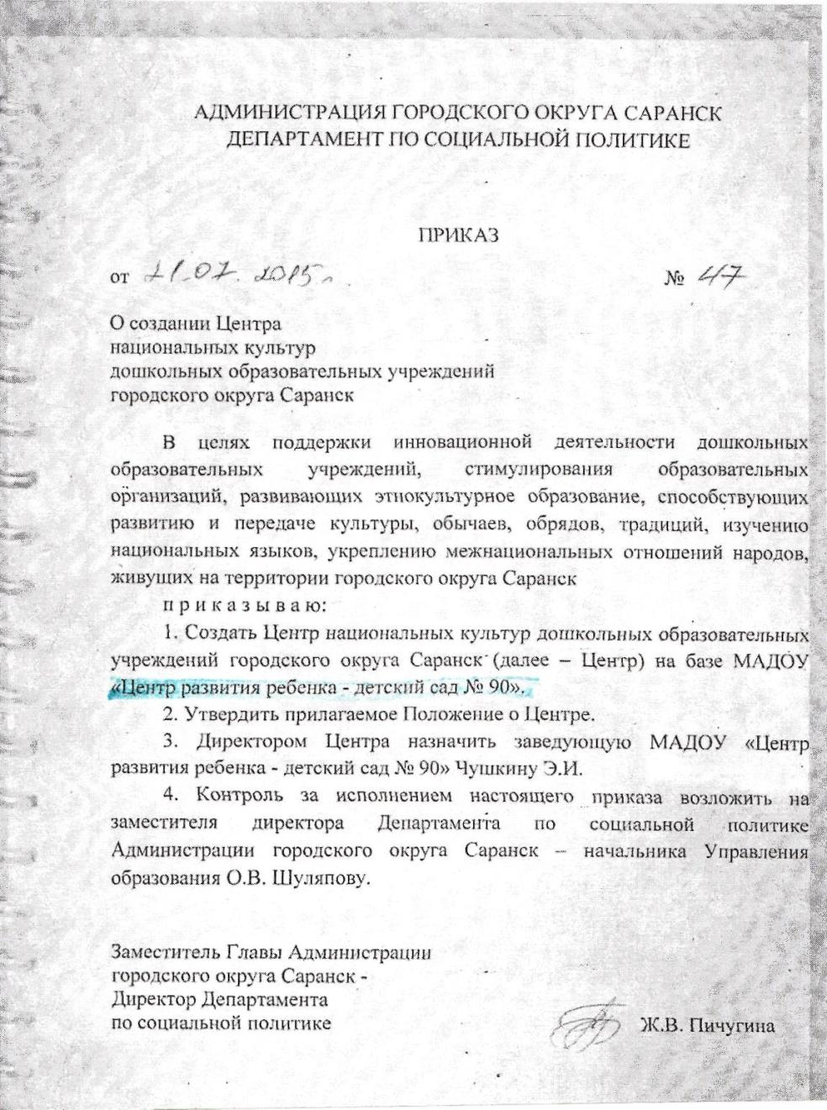
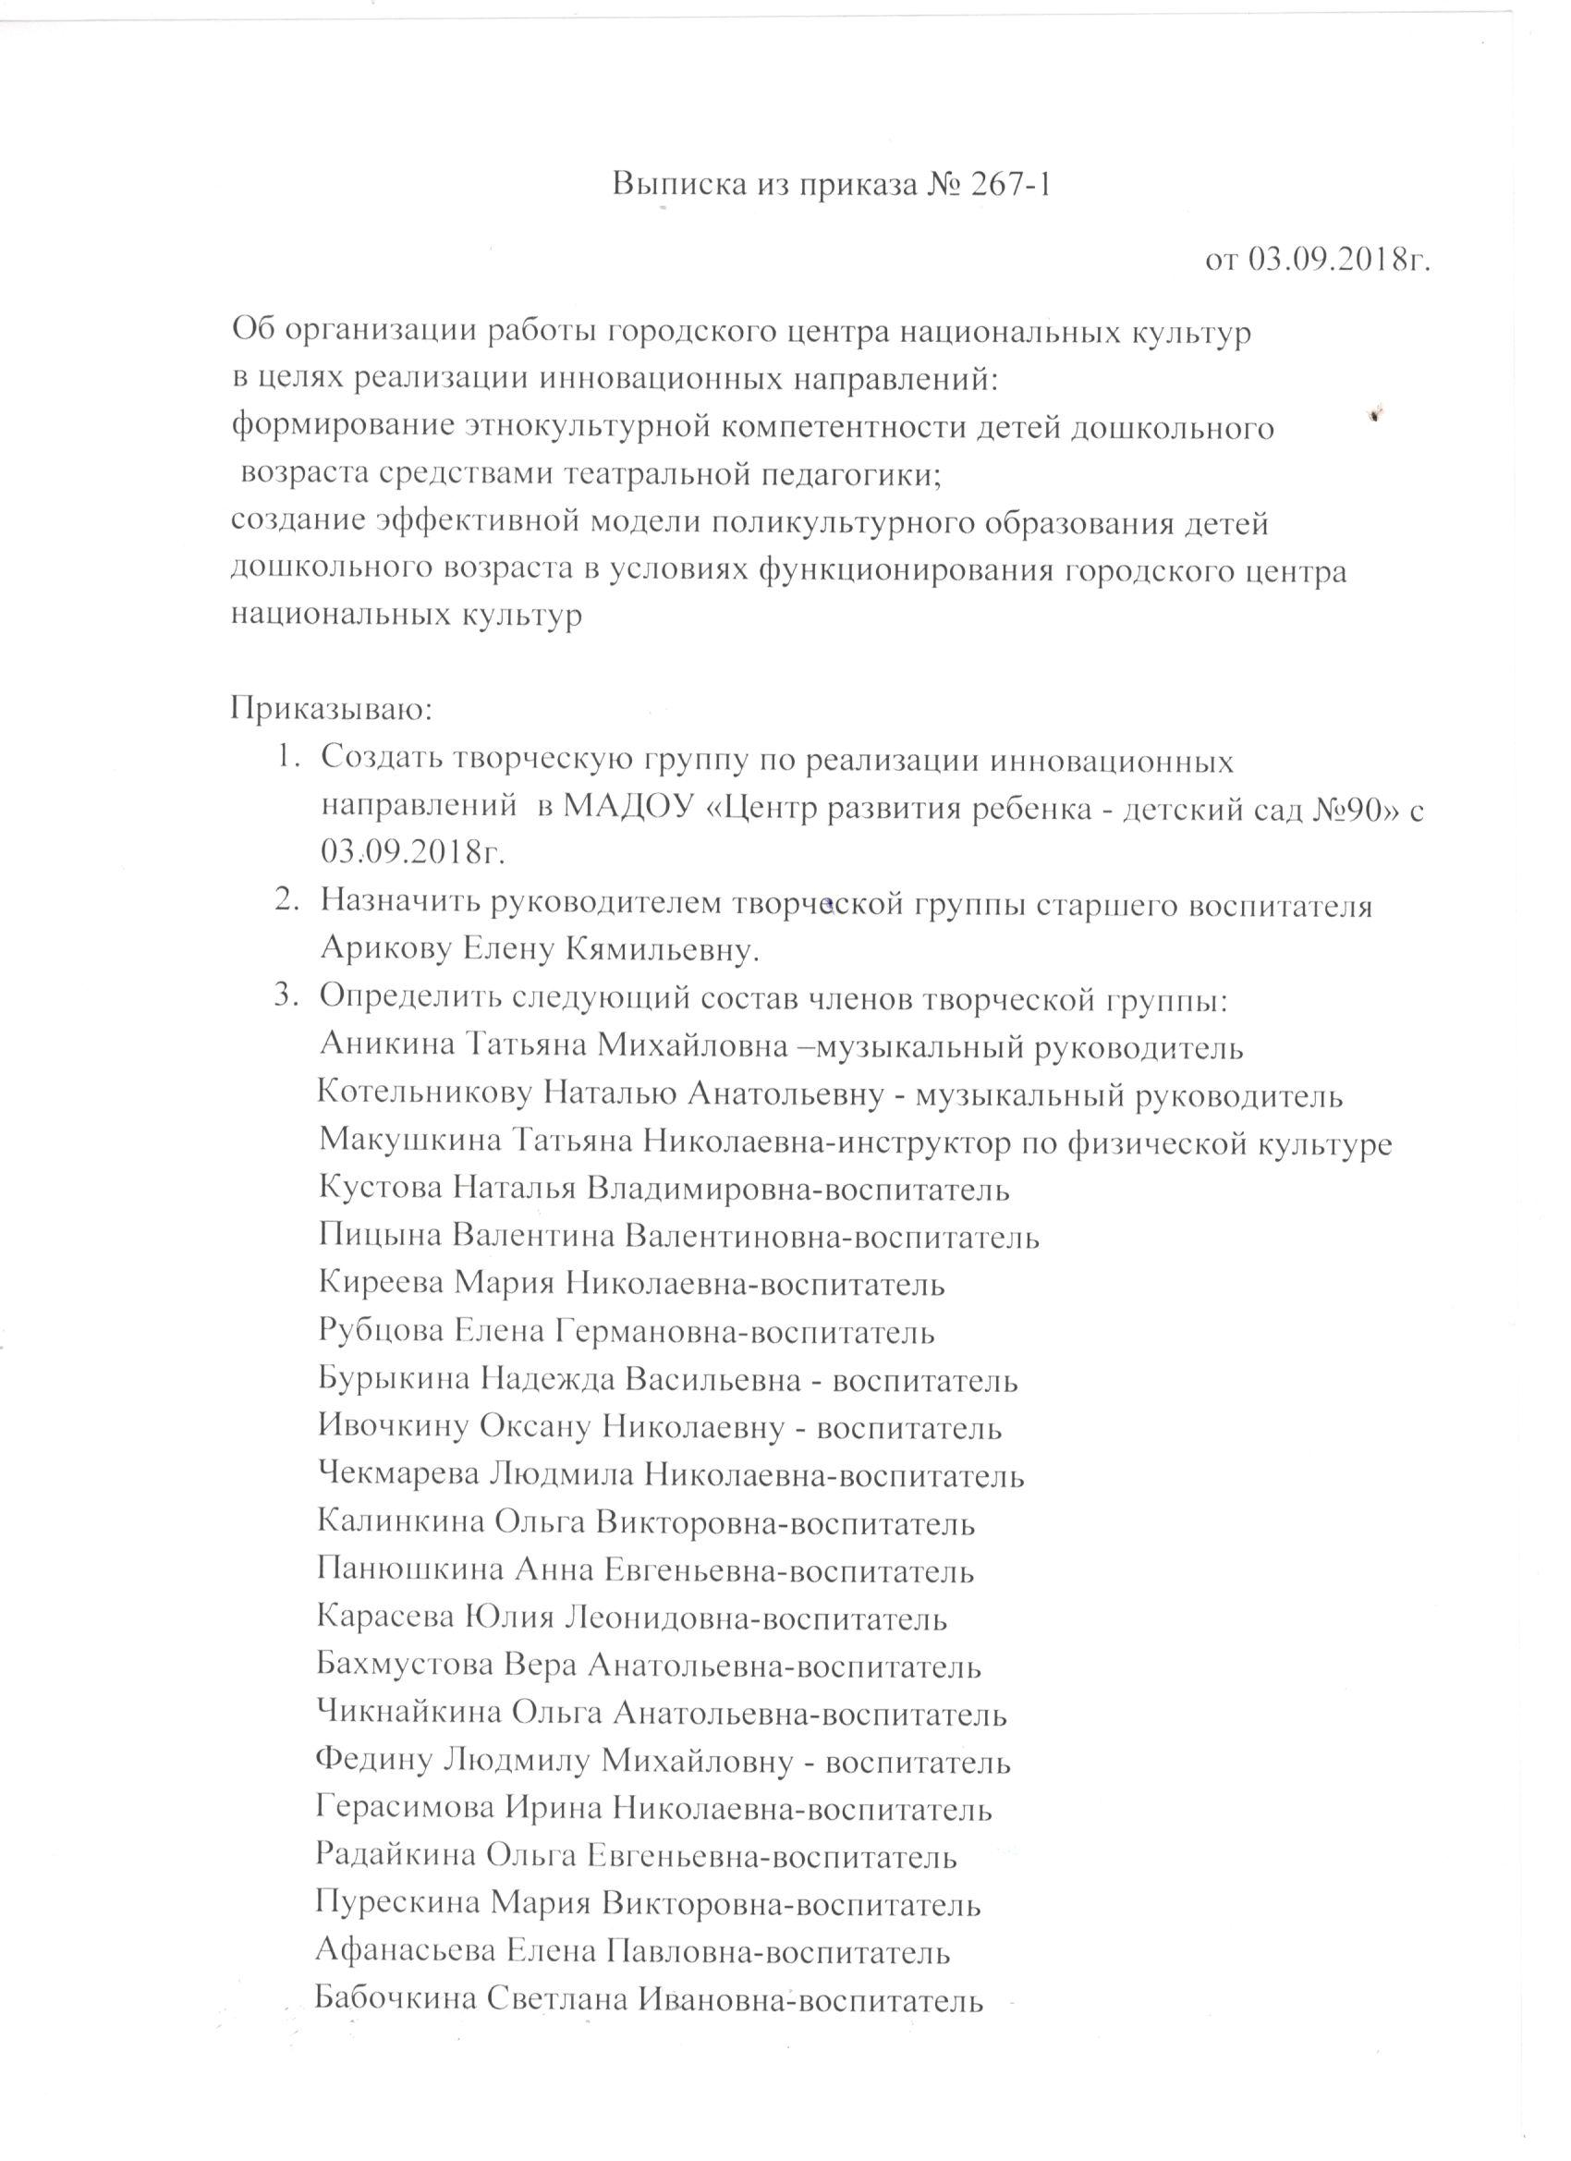

Slide 5
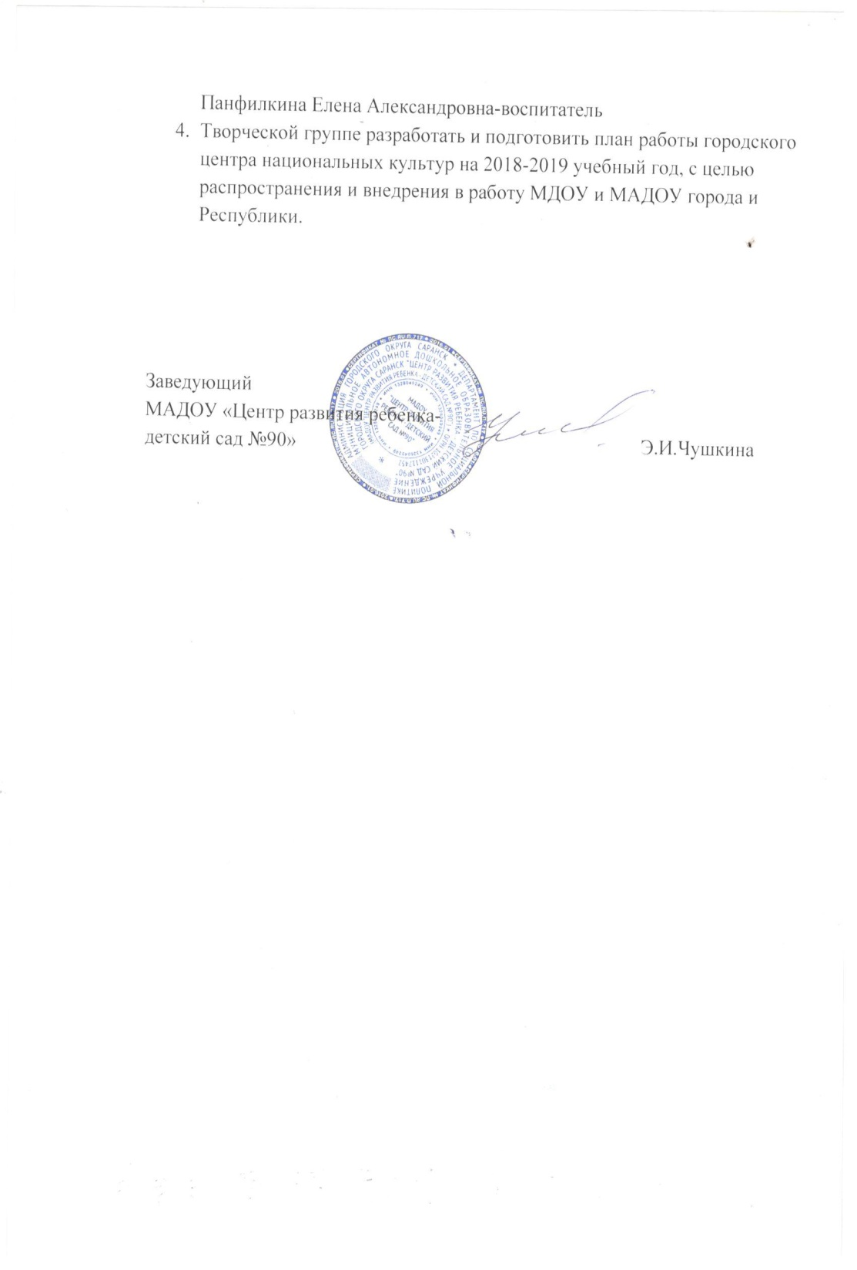
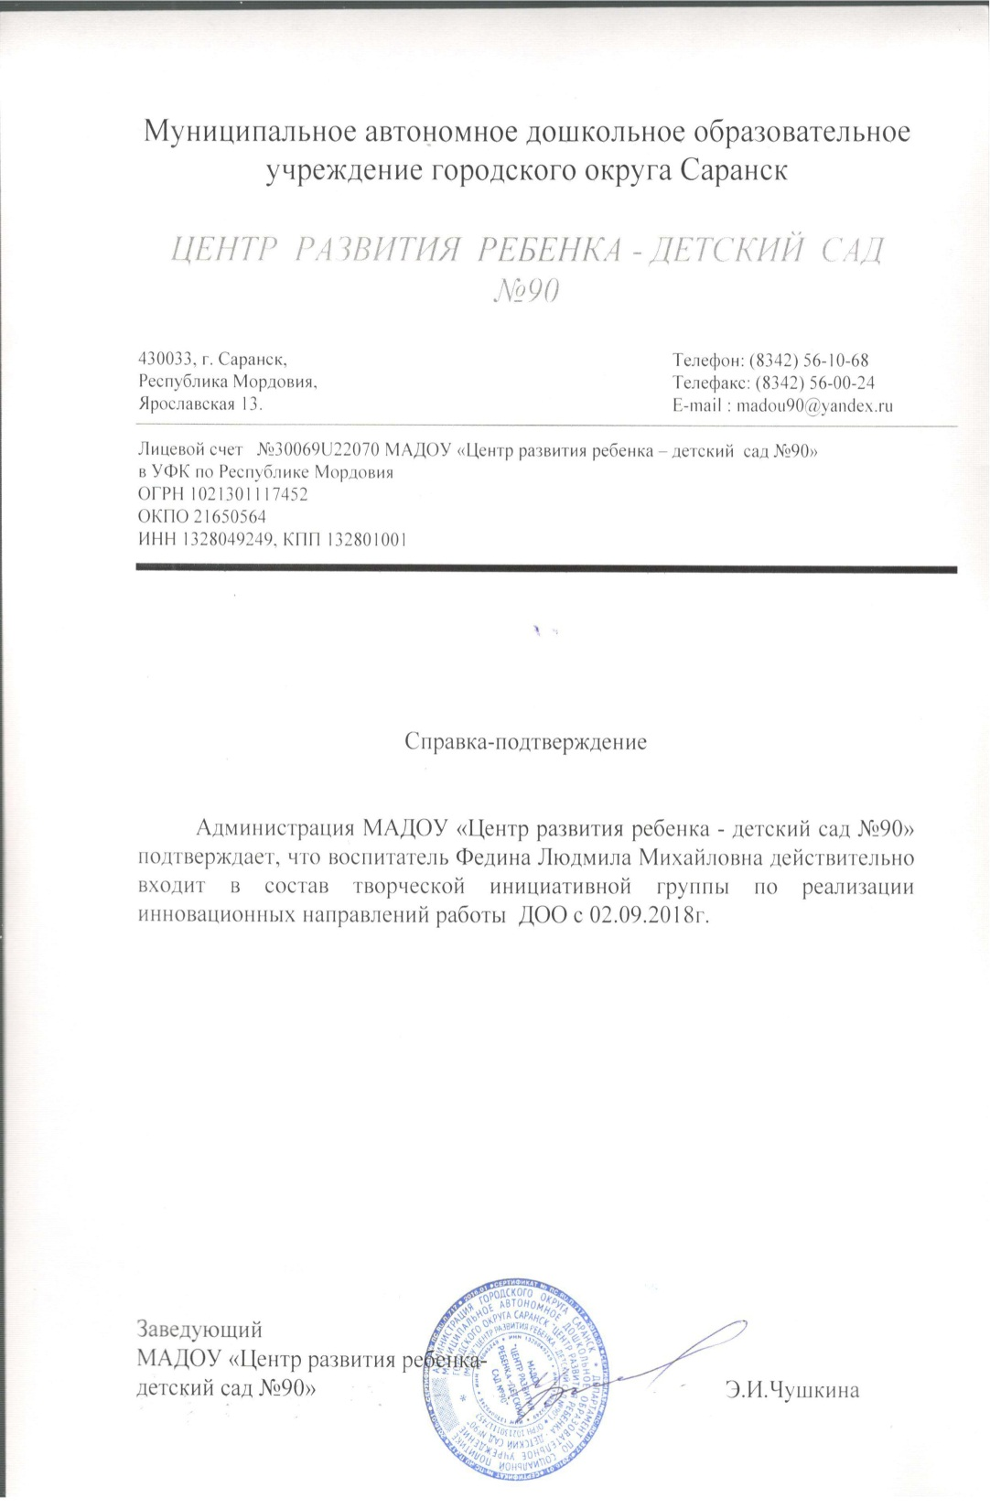

Slide 6
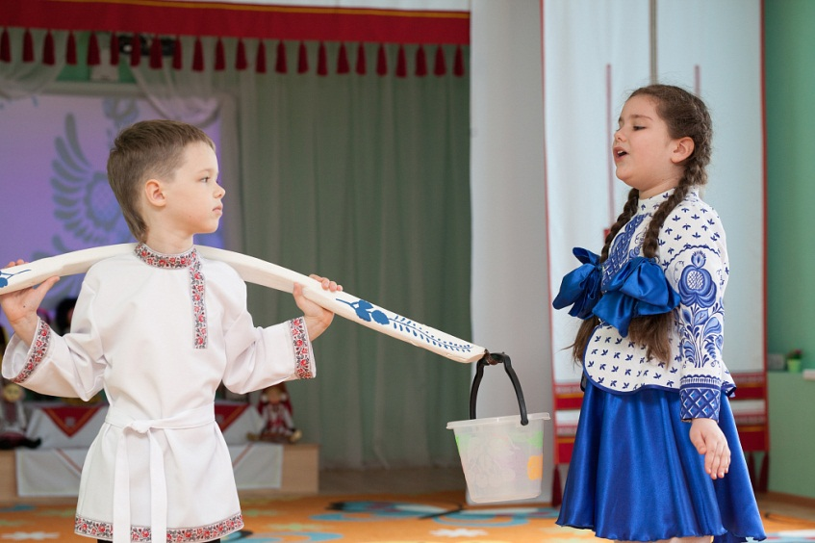
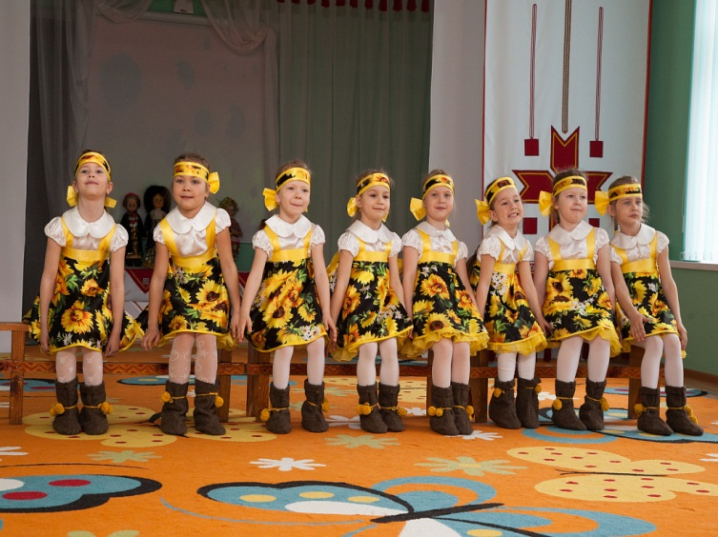
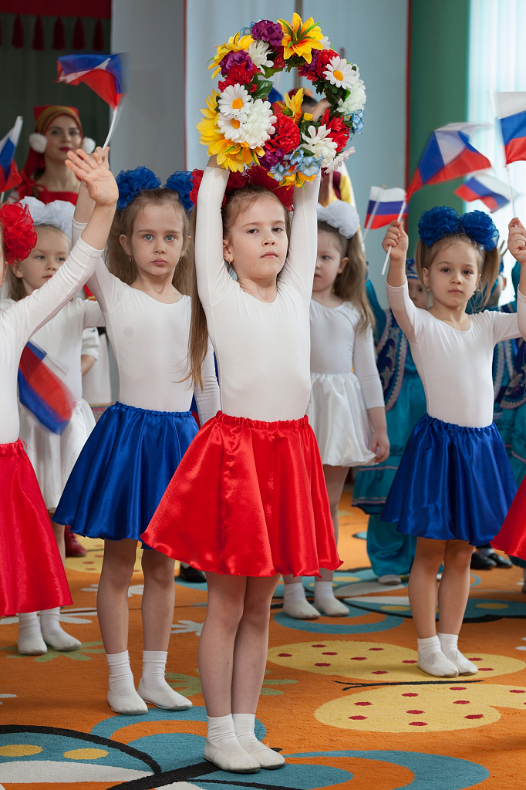
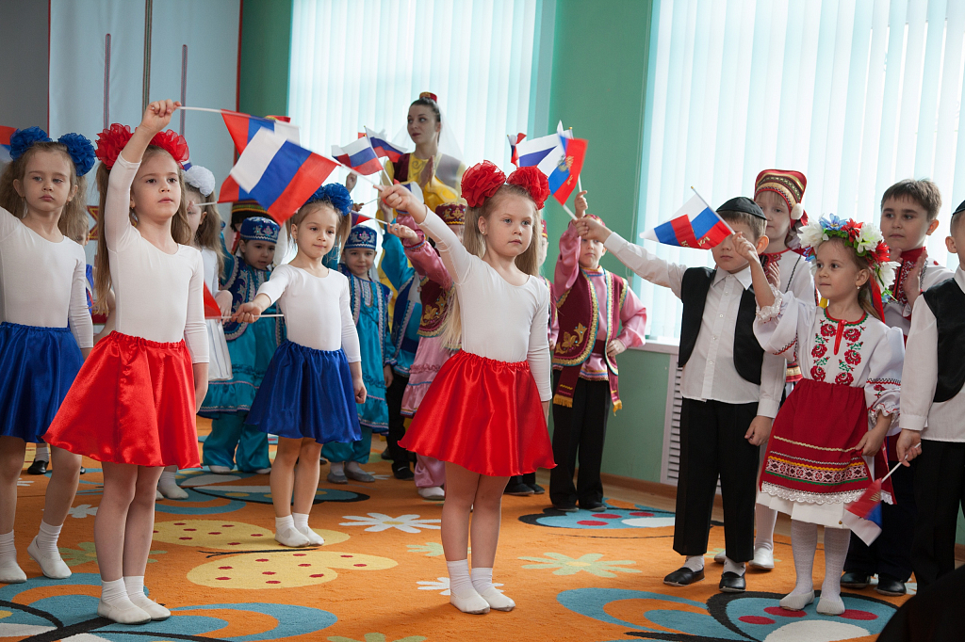
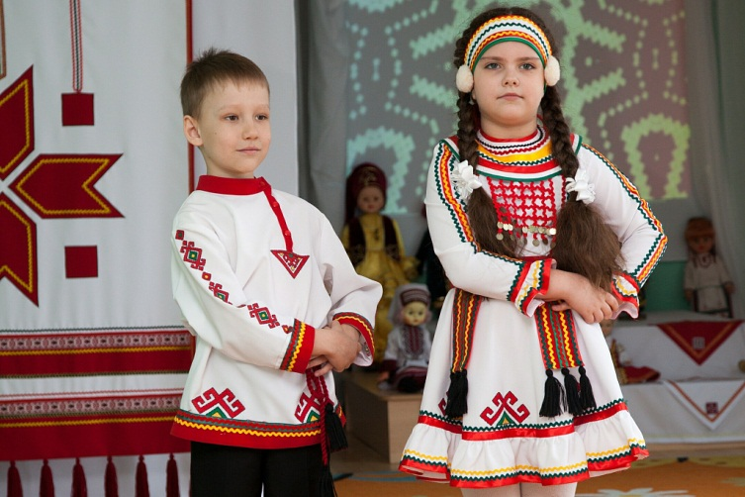
ФЕСТИВАЛЬ
НАЦИОНАЛЬНОСТЕЙ
«ВЕНОК ДРУЖБЫ»

Slide 7
2. НАСТАВНИЧЕСТВО

Slide 8
3. НАЛИЧИЕ ПУБЛИКАЦИЙ, ВКЛЮЧАЯ ИНТЕРНЕТ ПУБЛИКАЦИИ

Slide 9
Муниципальный уровень: | 2019г. Консультация для родителей «Внимание опасные растения и грибы» https://ds90sar.schoolrm.ru/sveden/employees/10033/295061/
 | 2019г. Консультация для родителей «Домашние животные в жизни ребенка» https://ds90sar.schoolrm.ru/sveden/employees/10033/295061/
 | 2019г. Консультация для родителей «Роль дидактических игр для развития памяти, логического мышления и речи детей дошкольного возраста» https://ds90sar.schoolrm.ru/sveden/employees/10033/295061/
 | 2019г. Памятка для родителей «Одевайте ребенка по сезону» https://ds90sar.schoolrm.ru/sveden/employees/10033/295061/
 | 2019г. Памятка для родителей «Наша планета-цветущий сад» https://ds90sar.schoolrm.ru/sveden/employees/10033/295061/
 | 2019г. ООД в подготовительной группе «В поисках сокровищ» https://ds90sar.schoolrm.ru/sveden/employees/10033/295061/
Российский уровень: | 2019г. Конспект занятия «В поисках сокровищ» https://www.pedalmanac.ru/23092
Международный уровень: | 2019г. Методическая разработка пальчиковый театр « Пушистые герои» https://www.maam.ru/users/1445522

Slide 11
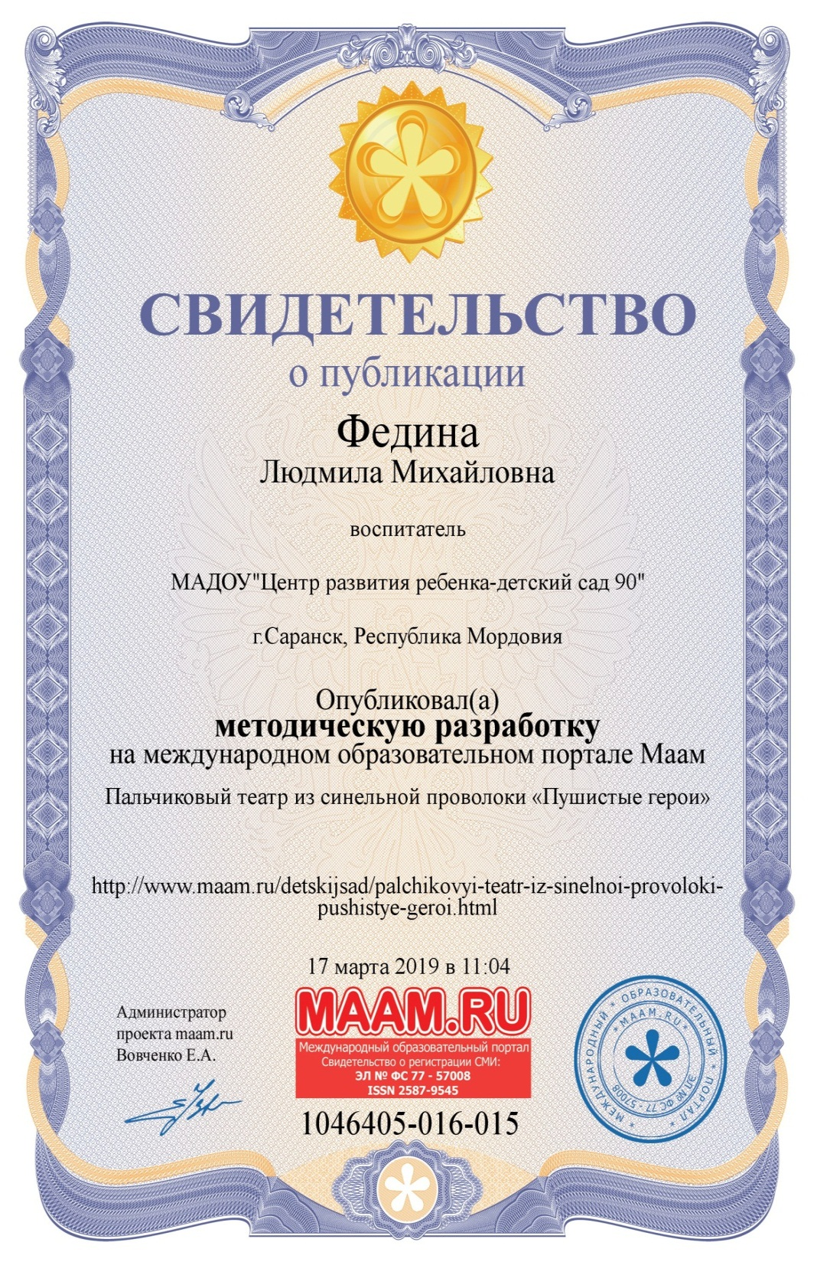

Slide 13
4.РЕЗУЛЬТАТЫ
УЧАСТИЯ ВОСПИТАННИКОВ В:
КОНКУРСАХ;
ВЫСТАВКАХ;
ТУРНИРАХ;
СОРЕВНОВАНИЯХ;
АКЦИЯХ;
ФЕСТИВАЛЯХ.

Slide 14
Международный уровень: | Конкурс «Бабань парь» - «Посиделки»- Борисова Диана, 3 место, 2017г.
Российский уровень: | Викторина для дошкольников «Финансовая грамотность»- 1 степень- Спирькина Вероника, 2018г. http://www.kssovushka.ru
 | Конкурс «Сказочная страна» - Першина Дарья, 1 место, 2019г. http://pedrazvitie.ru
Муниципальный уровень: | Городской конкурс «Фабрика Деда Мороза» Першина Дарья - 2 место, 2018г. Физкультурно-спортивном конкурсе "К СТАРТАМ ГОТОВ!" (I ступень ГТО) -Тарасов Макар, Юдин Владимир, Спиркин Кирилл, Лазарев Роман, Меркулова Анастасия, Наумкина Софья, Федорова Злата - 1 место

Slide 15
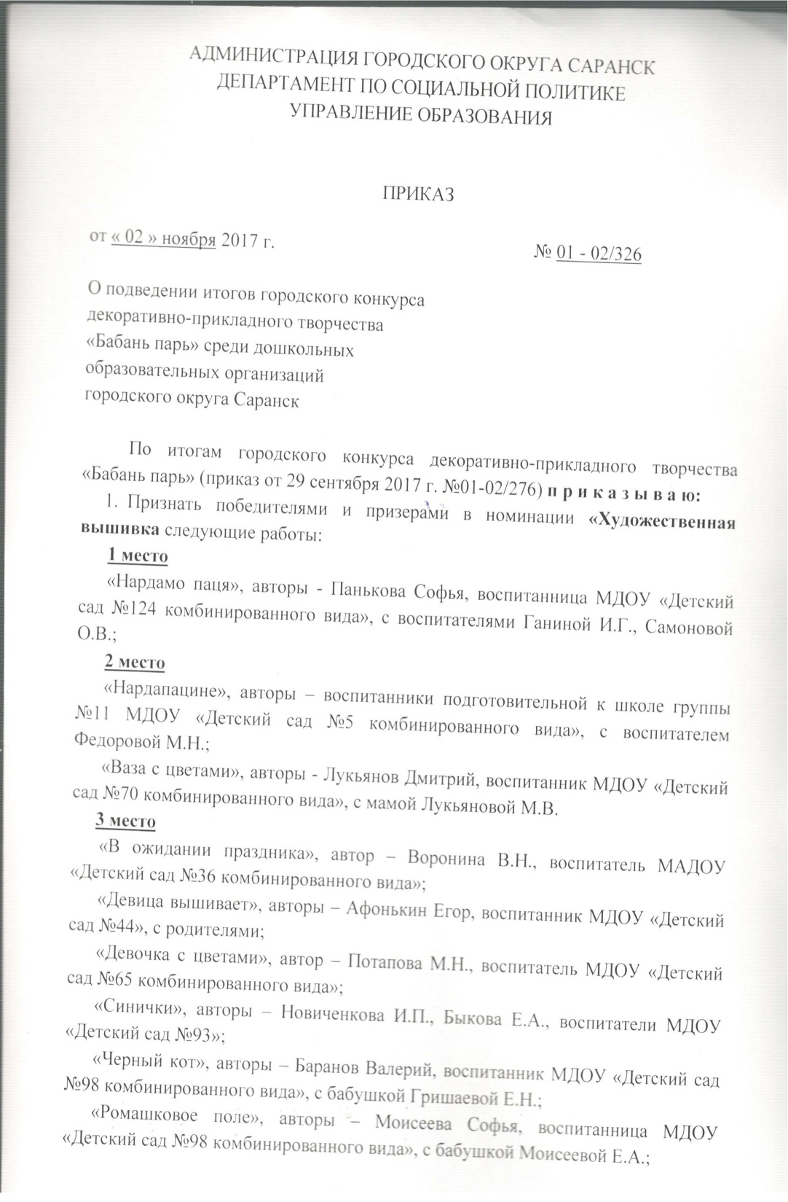
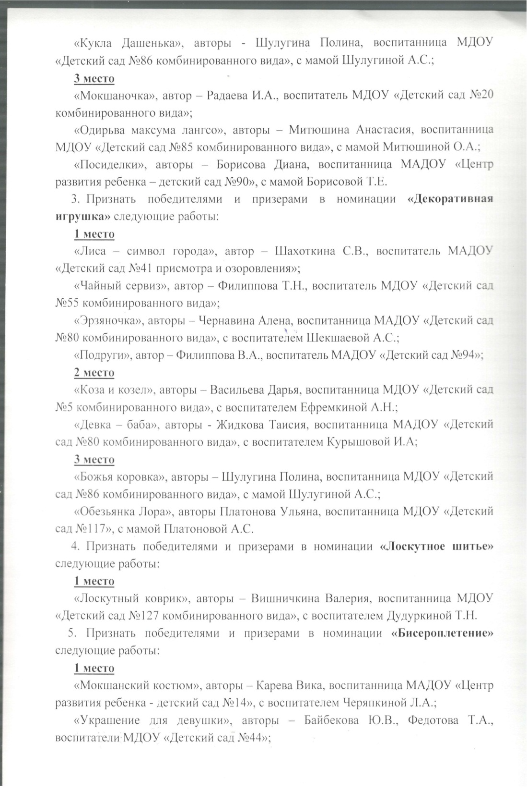

Slide 16
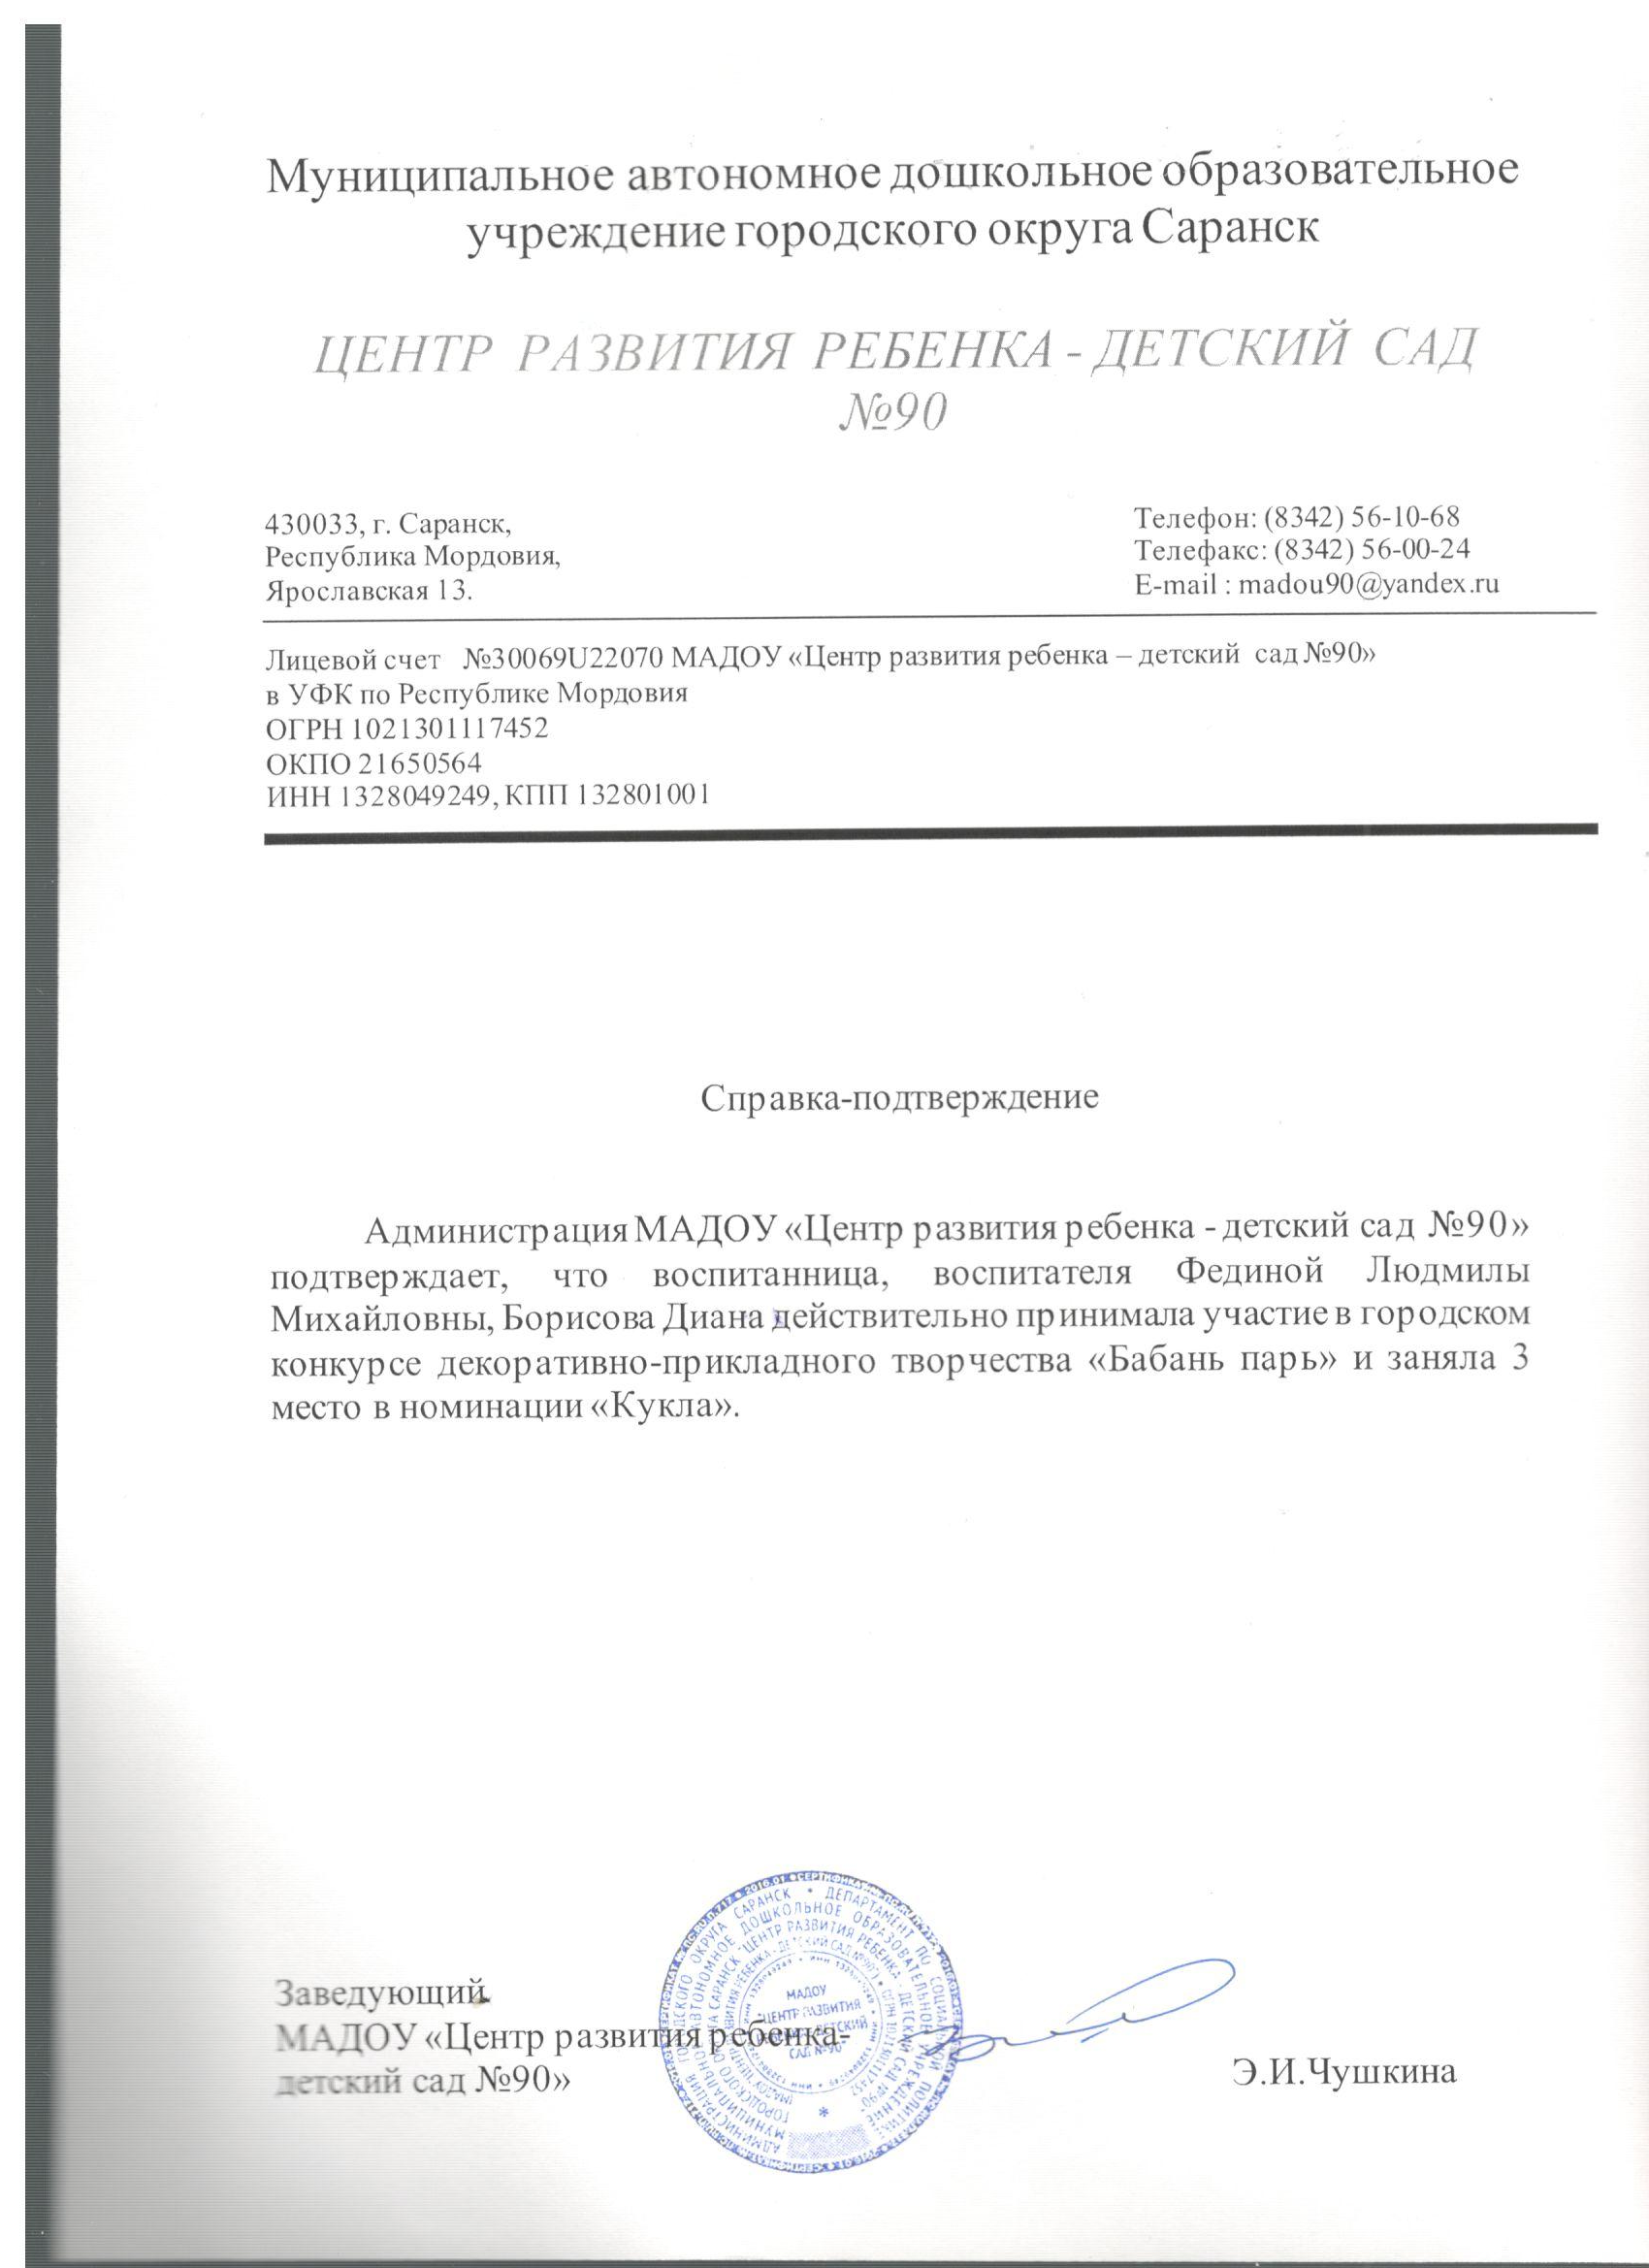

Slide 18
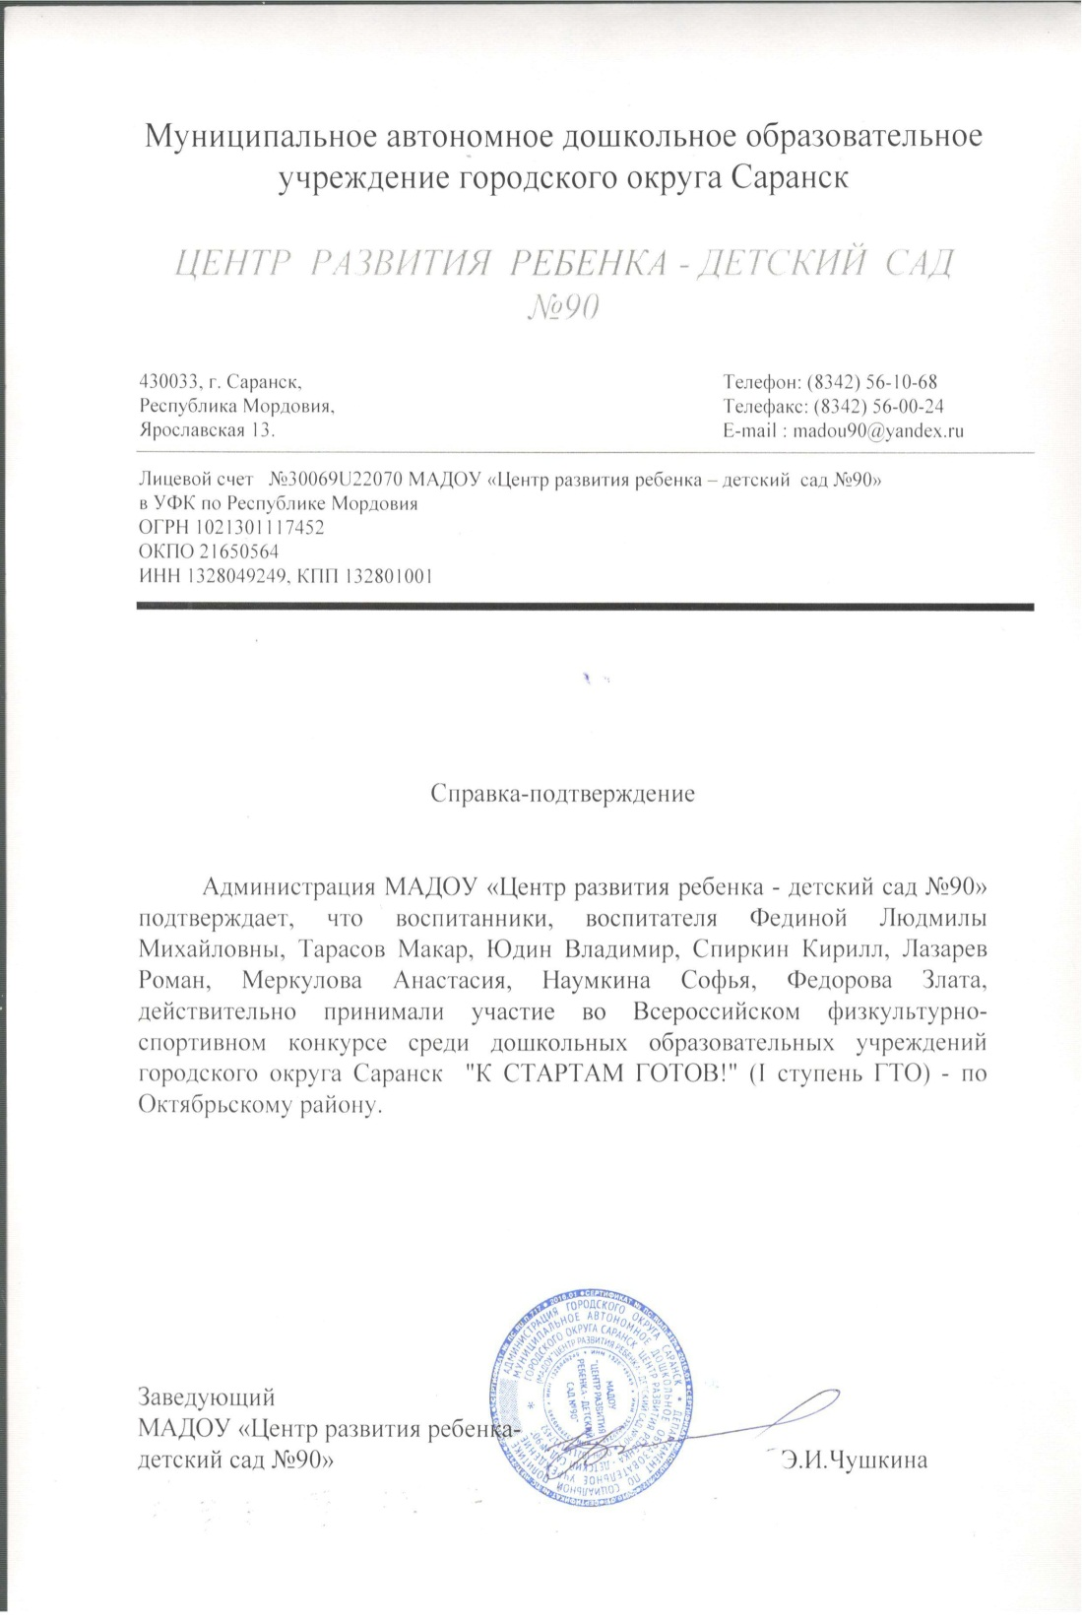

Slide 19
5. НАЛИЧИЕ АВТОРСКИХ ПРОГРАММ, МЕТОДИЧЕСКИХ
ПОСОБИЙ

Slide 20
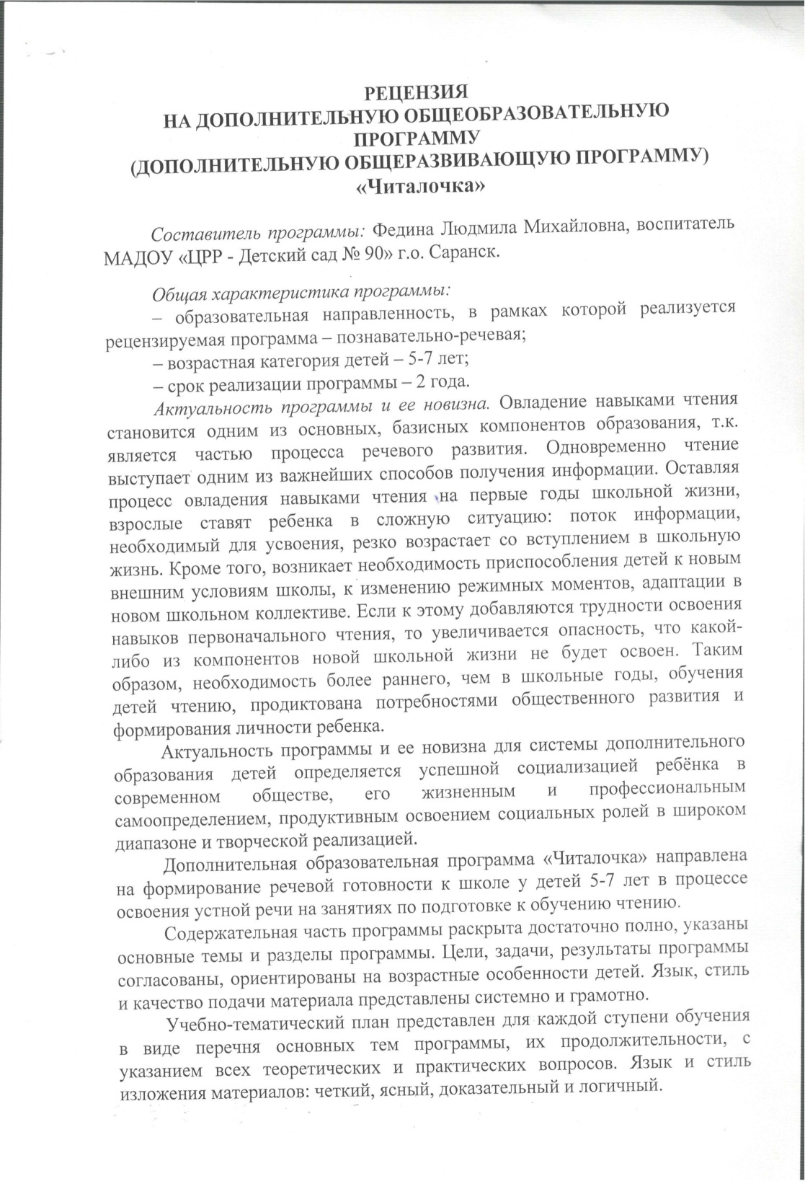
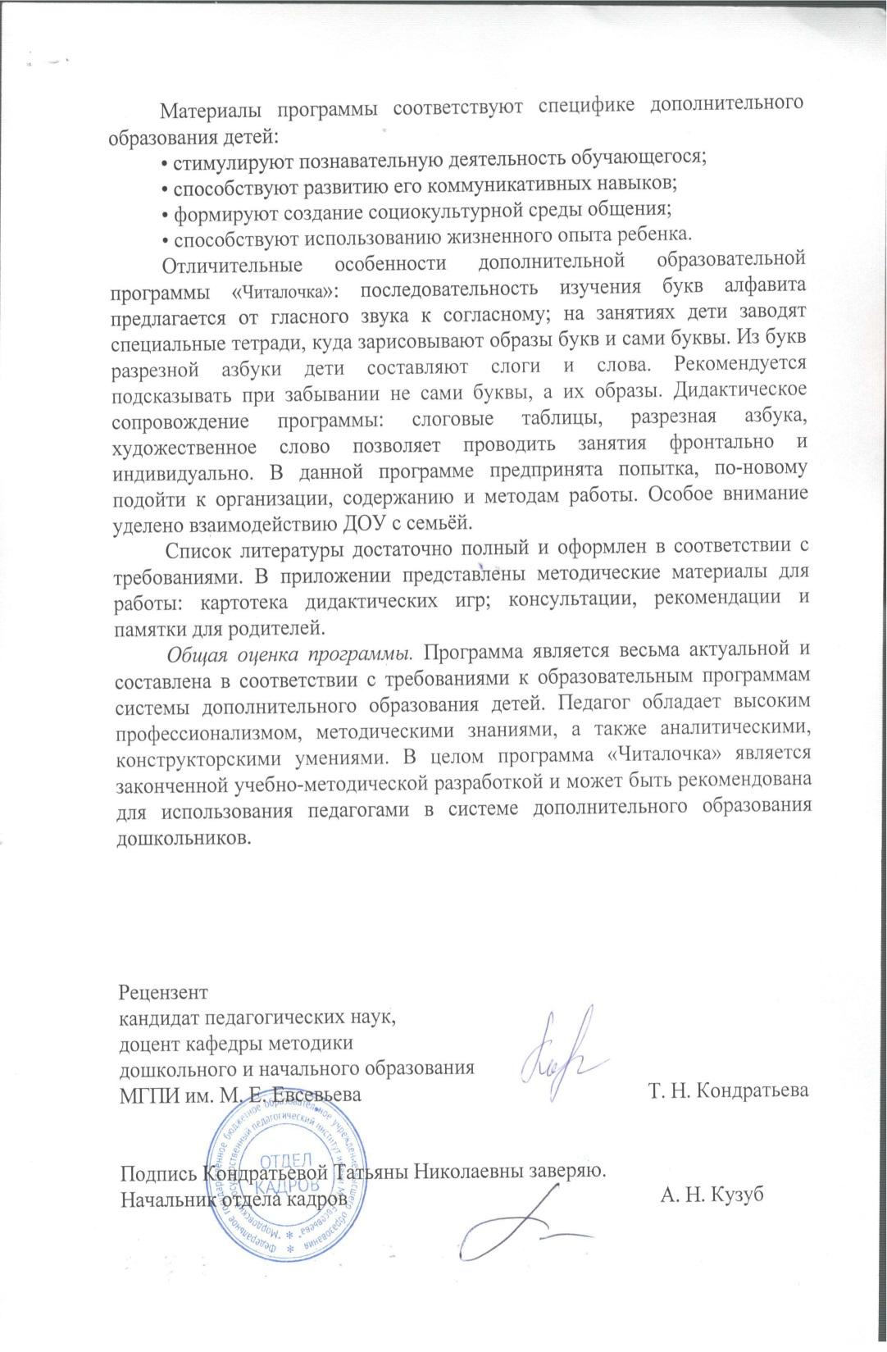

Slide 21
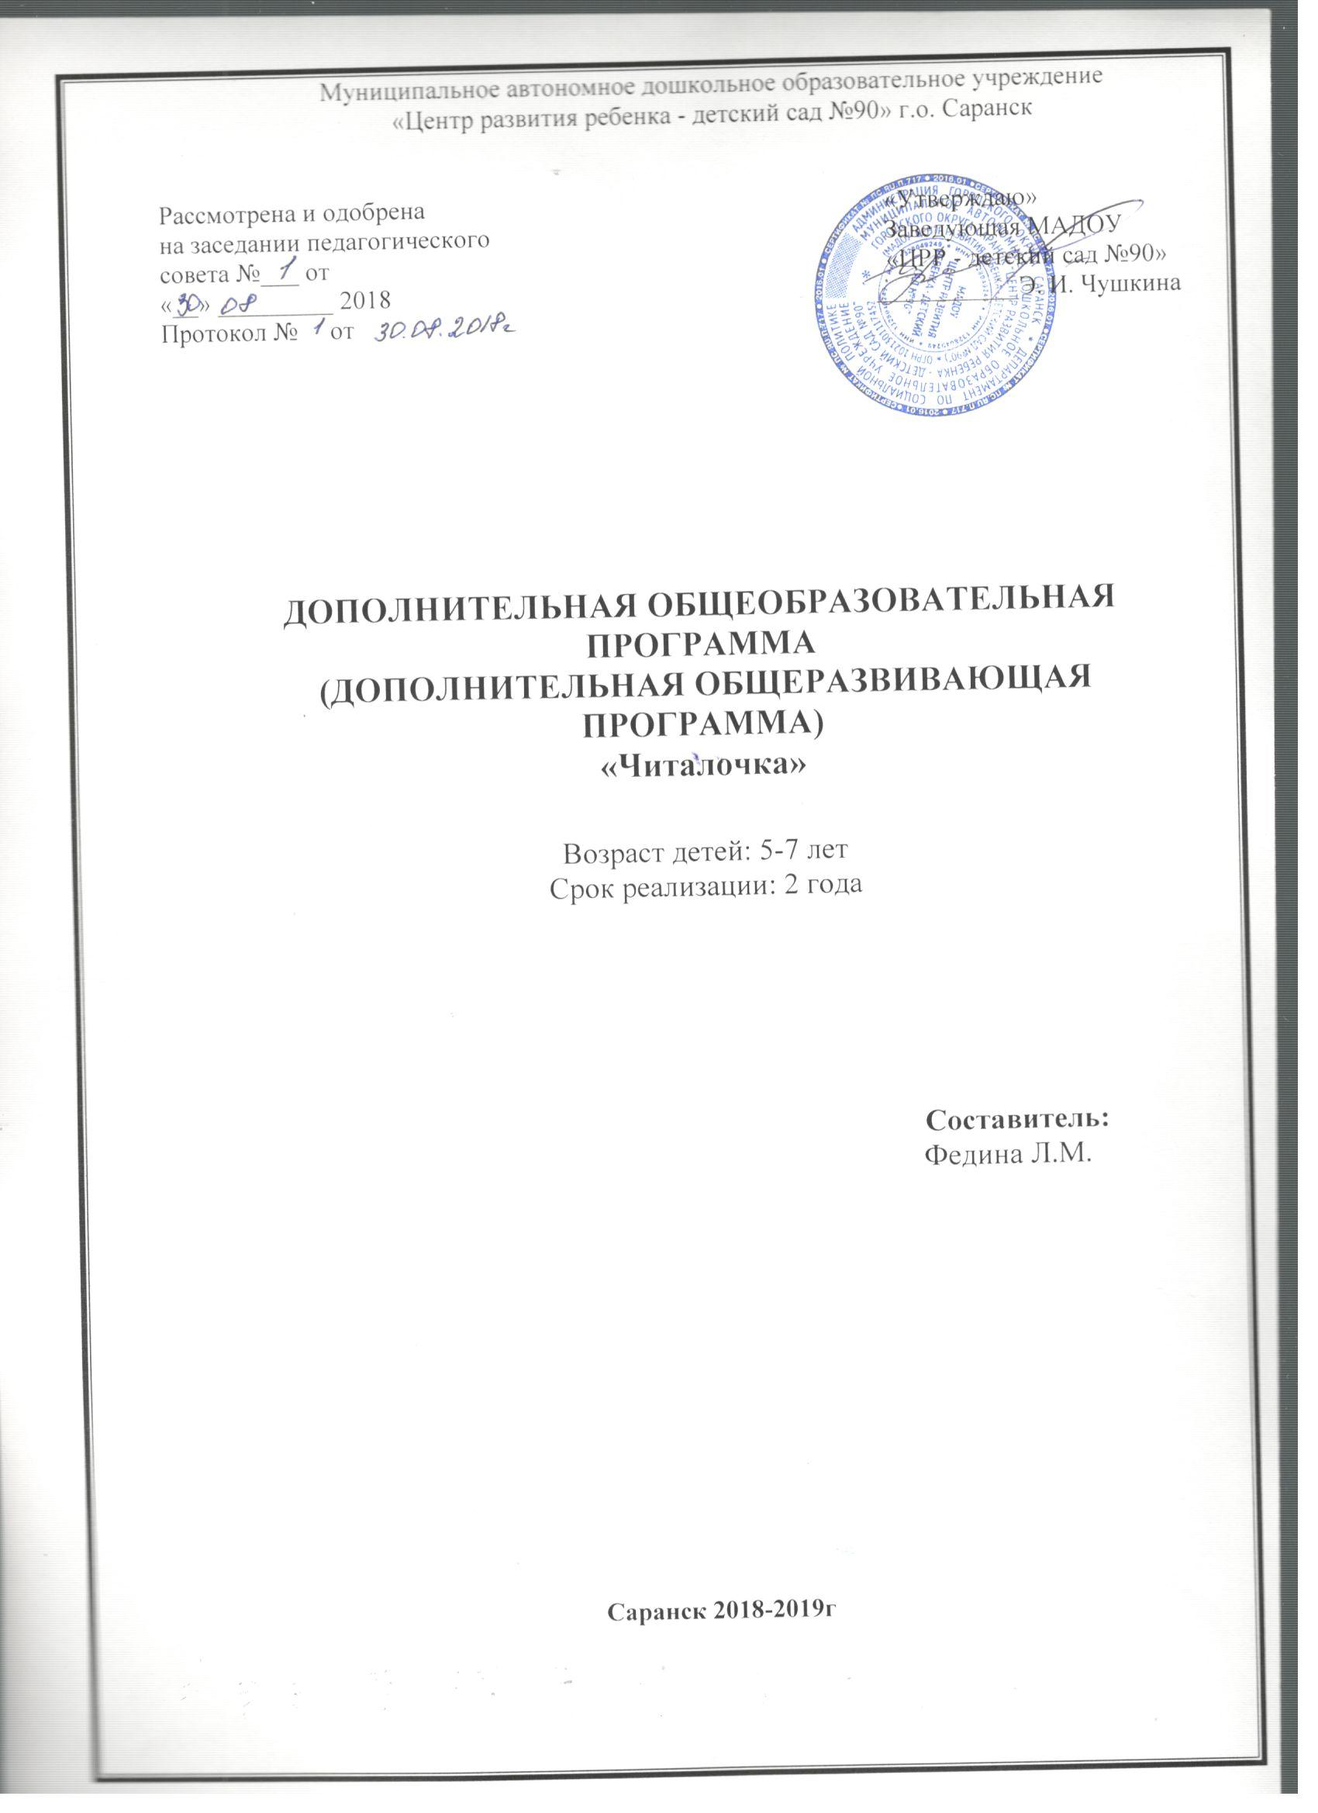

Slide 22
6. ВЫСТУПЛЕНИЯ НА ЗАСЕДАНИЯХ МЕТОДИЧЕСКИХ СОВЕТОВ, НАУЧНО- ПРАКТИЧЕСКИХ КОНФЕРЕНЦИЯХ, ПЕДАГОГИЧЕСКИХ ЧТЕНИЯХ, СЕМИНАРАХ, СЕКЦИЯХ, ФОРУМАХ, РАДИОПЕРЕДАЧАХ
(ОЧНО)

Slide 23
Дата | Место | Тема | Название
Уровень образовательной организации:
26.10.2018 | Саранск на базе МАДОУ «Црр – детский сад №90» | «Совершенствование речевого развития детей посредством игровых технологий в реализации ФГОС ДО» | Выступление на педагогическом совете «Представление опыта работы по использованию игровых технологий»
Муниципальный уровень:
15.04.2019 | Городской семинар на базе МАДОУ «Црр – детский сад № 125» | « Социализация дошкольника в обществе через театральную деятельность» | Выступление-презентация «Театральная деятельность как средство социализации детей старшего дошкольного возраста»

Slide 24
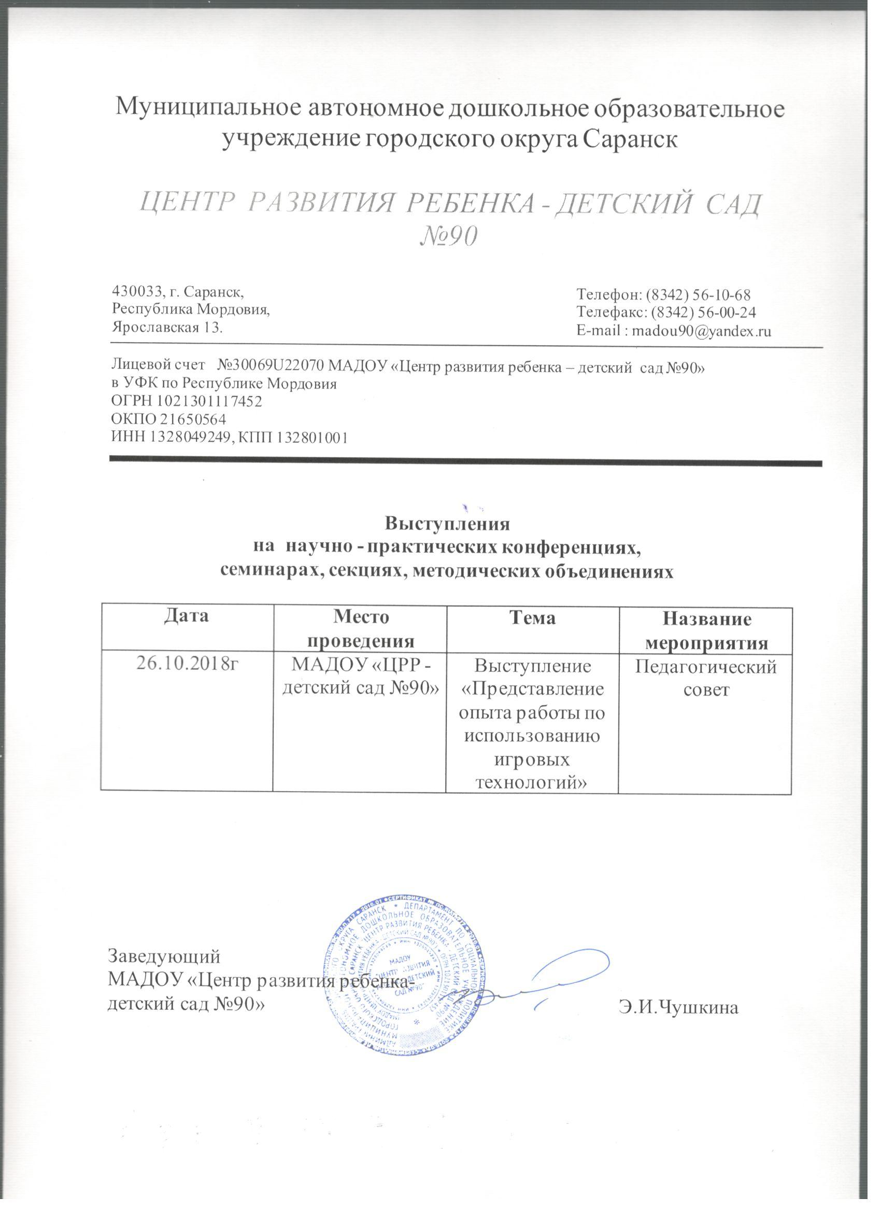
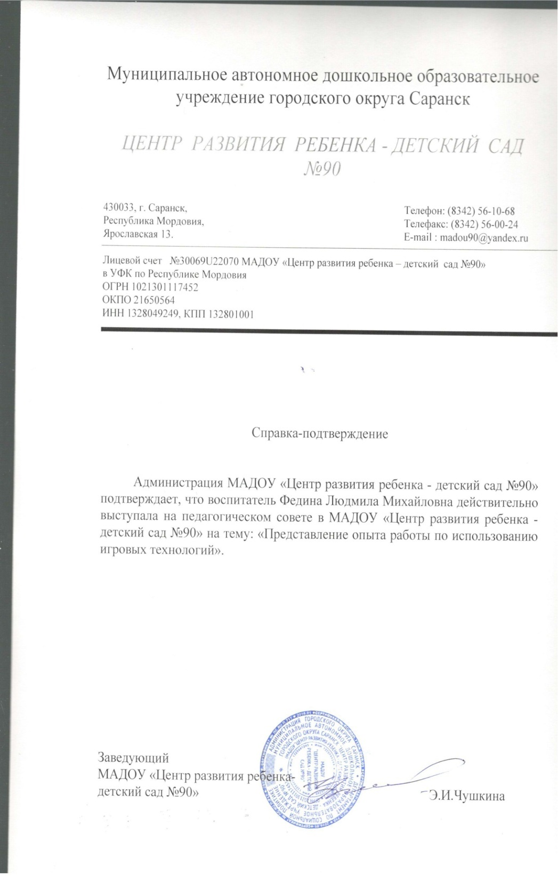

Slide 25
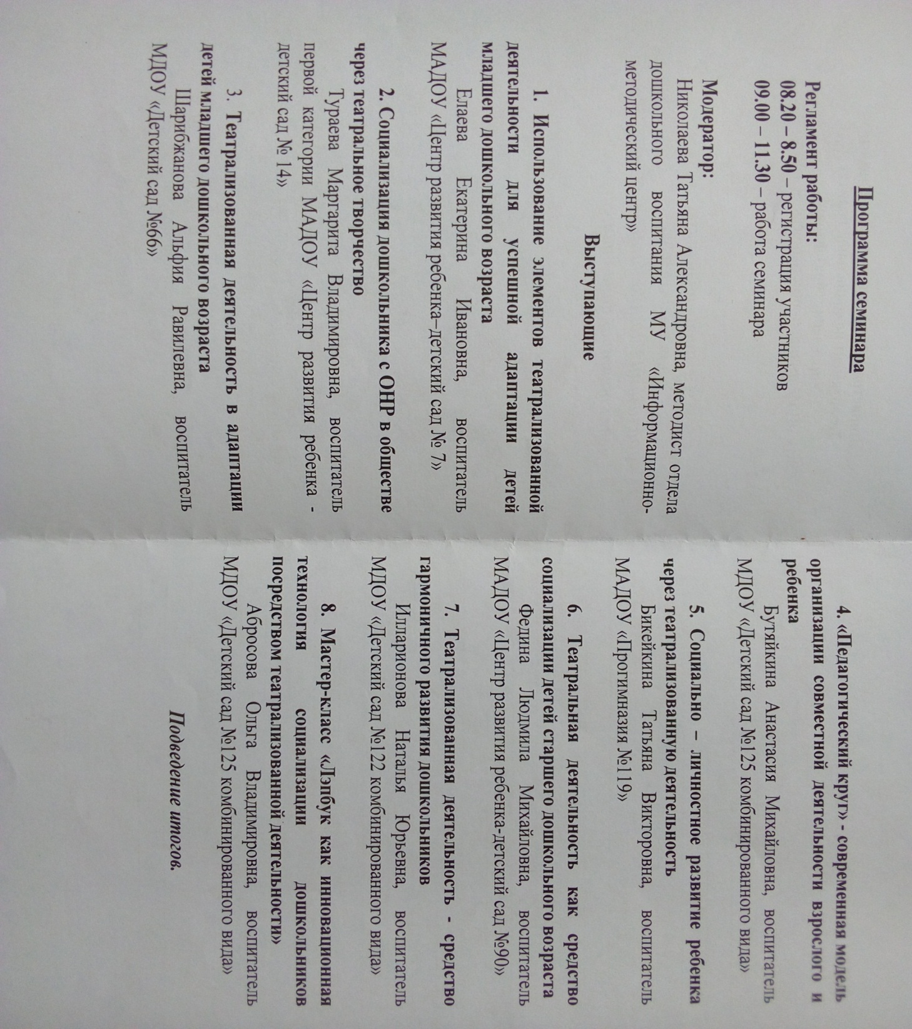
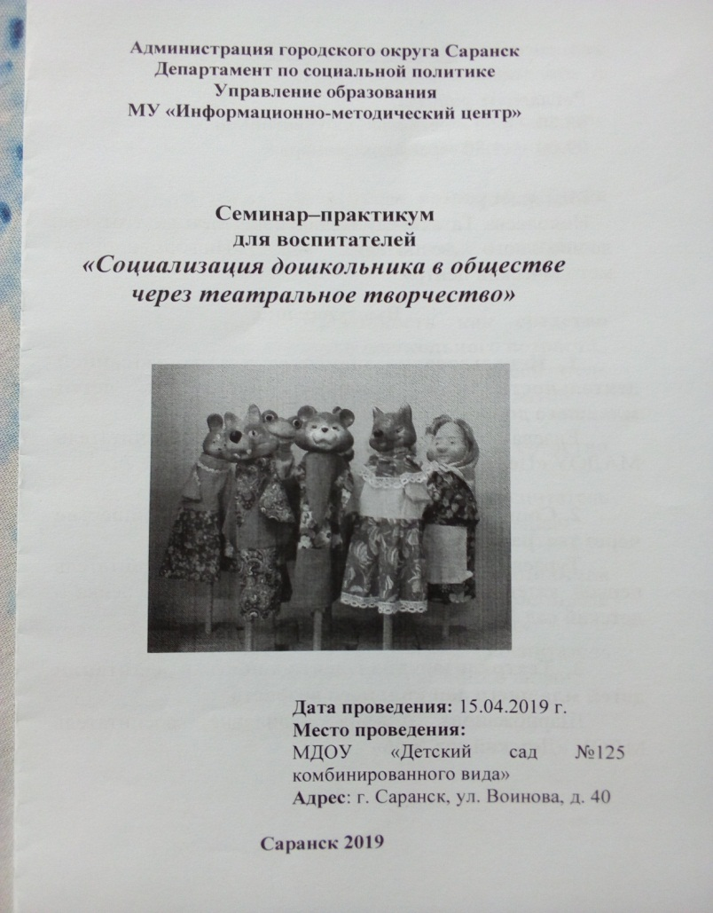

Slide 26
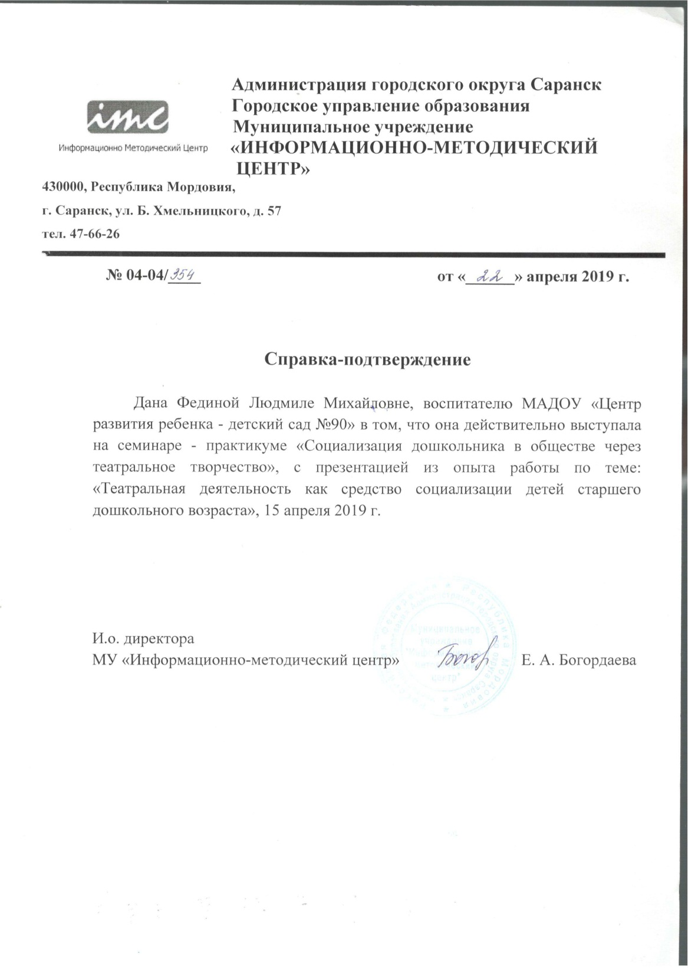

Slide 27
7. ПРОВЕДЕНИЕ ОТКРЫТЫХ ЗАНЯТИЙ,
МАСТЕР – КЛАССОВ, МЕРОПРИЯТИЙ

Slide 28
Дата | Место | Тема | Название
Уровень образовательной организации
16.02.2018 | На базе МАДОУ «Црр – детский сад №90» | «Анализ работы педагогов по самообразованию» | Педагогический час. Мастер – класс «Изготовление пальчикового театра из нетрадиционного материала (синельная проволока)»
Муниципальный уровень
30.04.2019 | На базе МАДОУ «Црр – детский сад №90» | Фестиваль национальностей «Венок дружбы» | Открытое мероприятие.

Slide 29
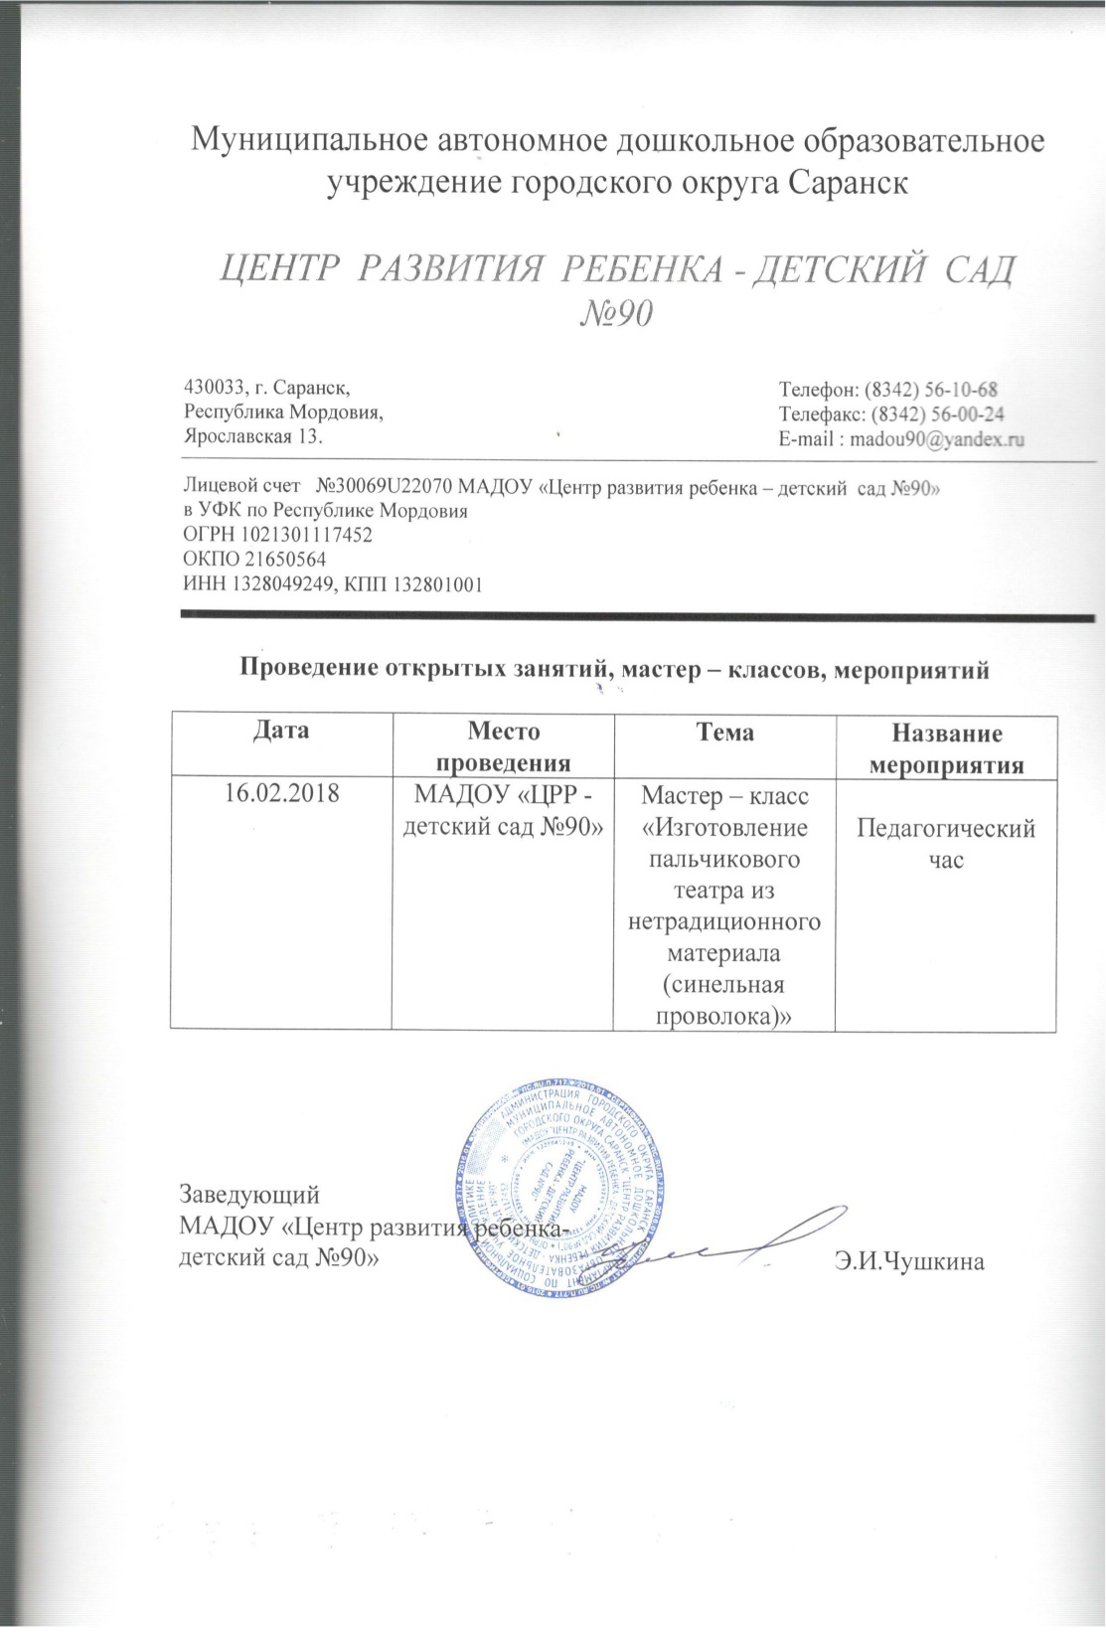
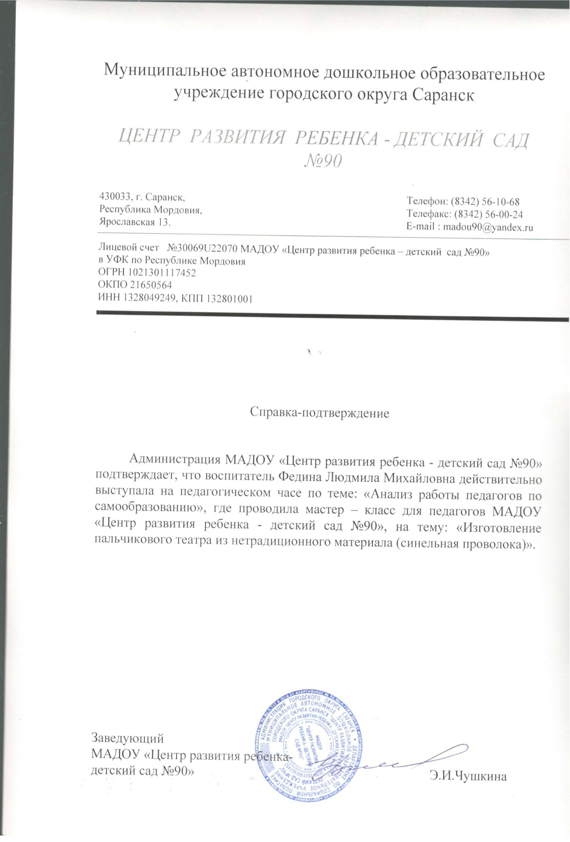

Slide 30
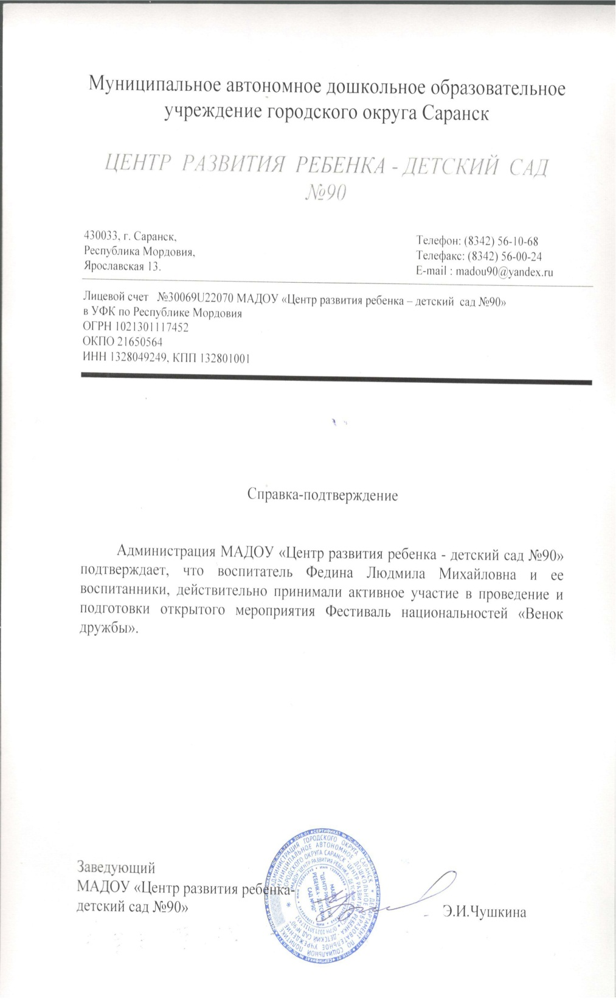

Slide 31
8. ЭКСПЕРТНАЯ ДЕЯТЕЛЬНОСТЬ

Slide 32
9. ОБЩЕСТВЕННО - ПЕДАГОГИЧЕСКАЯ АКТИВНОСТЬ ПЕДАГОГА

Slide 33
Муниципальный уровень:
Член комиссии по контролю санитарно-гигиенических норм в группе и помещений ДОО на 2018-2019учебный год ;
Член родительского клуба «Будущий первоклассник» на 2018-2019учебный год ;
Член группы школы молодого воспитателя на 2018-2019учебный год.

Slide 34
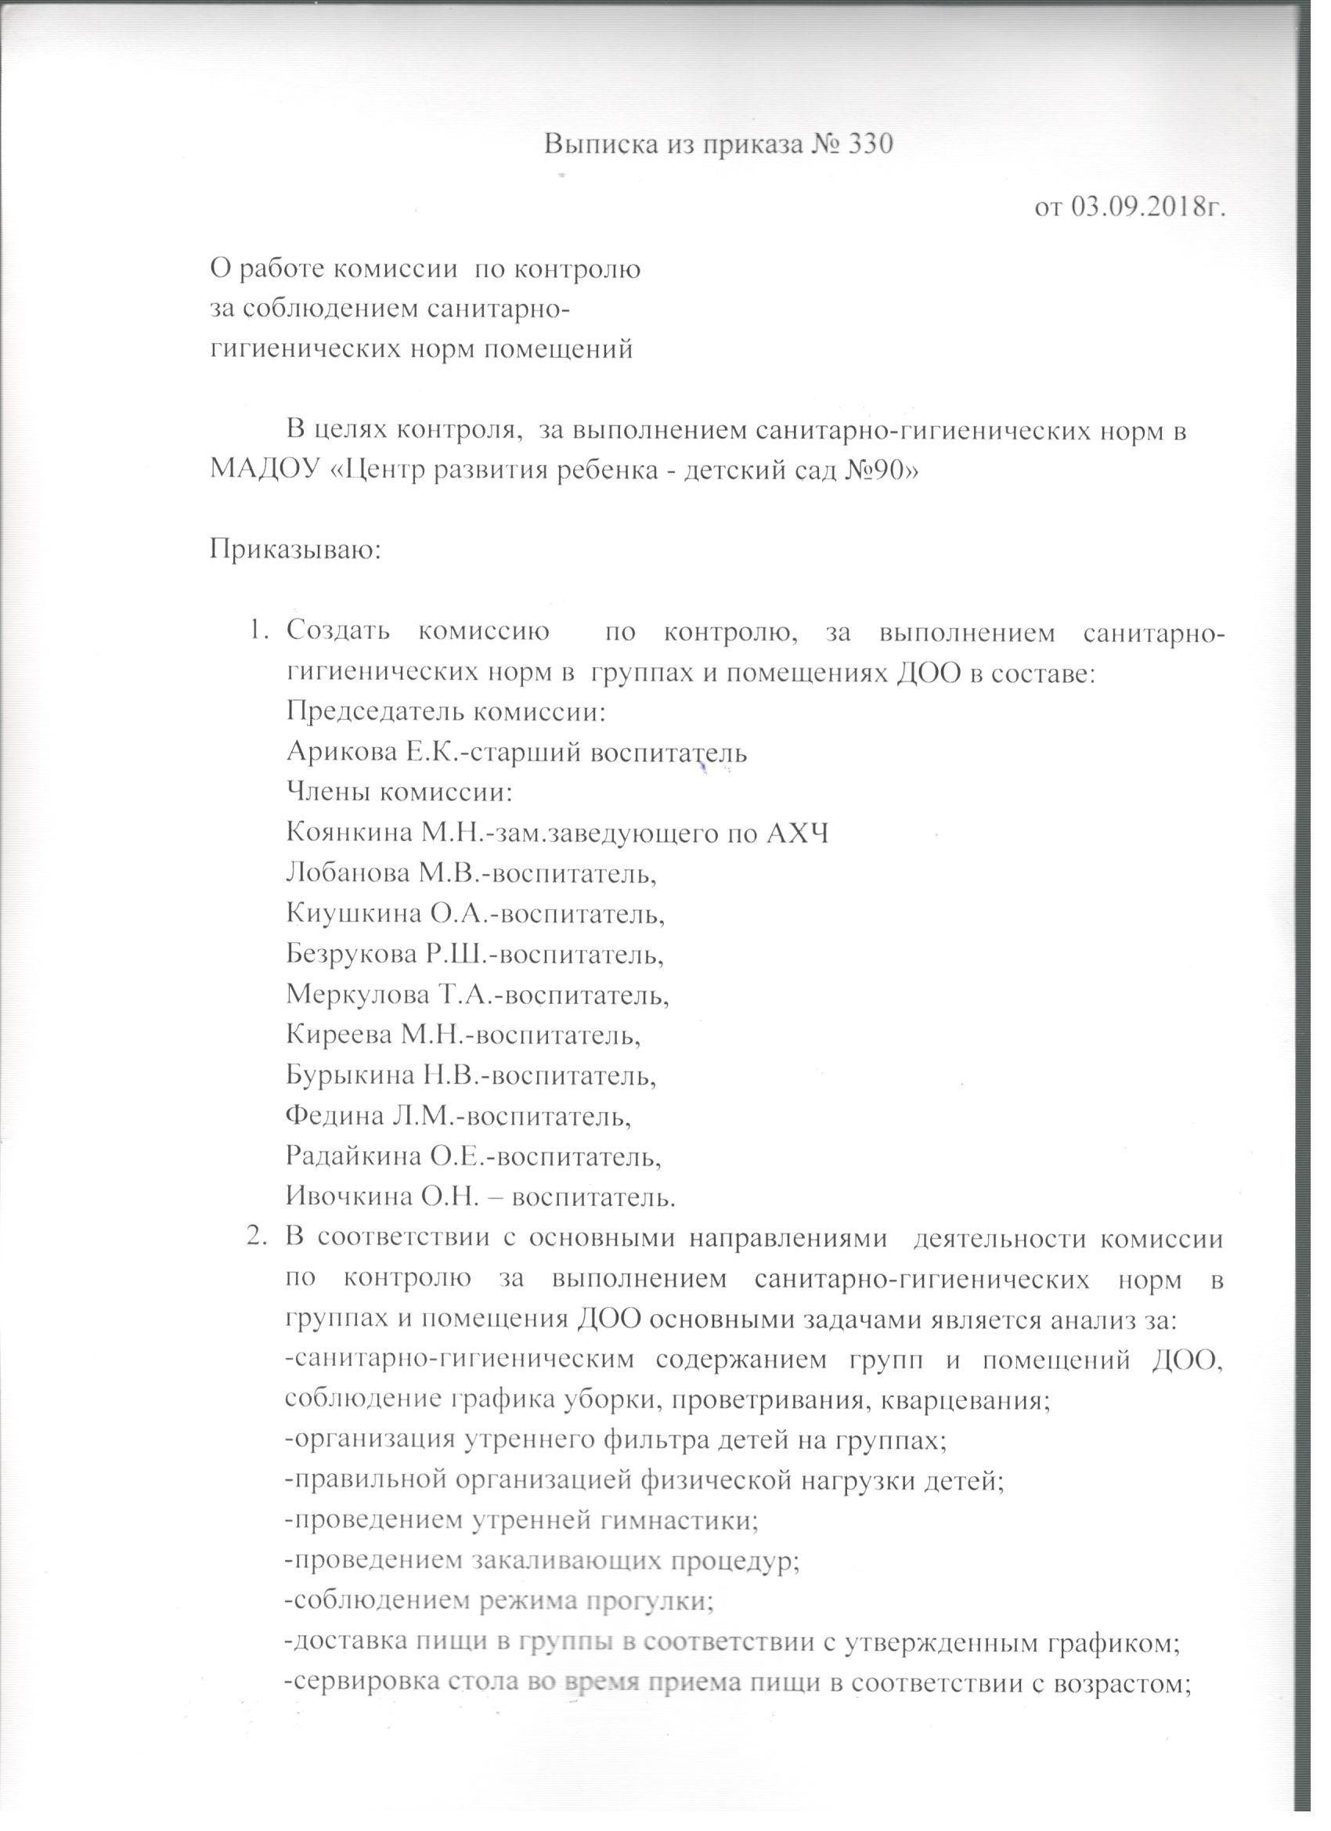
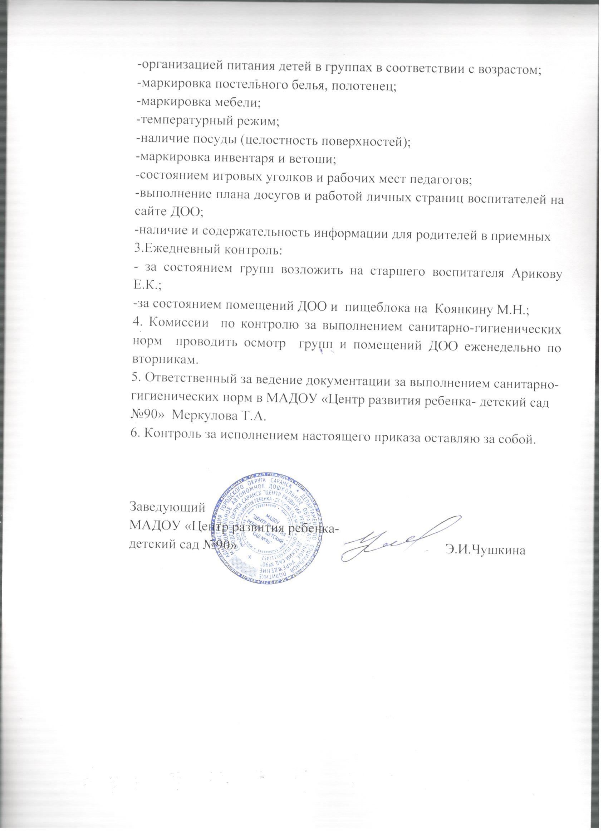

Slide 35
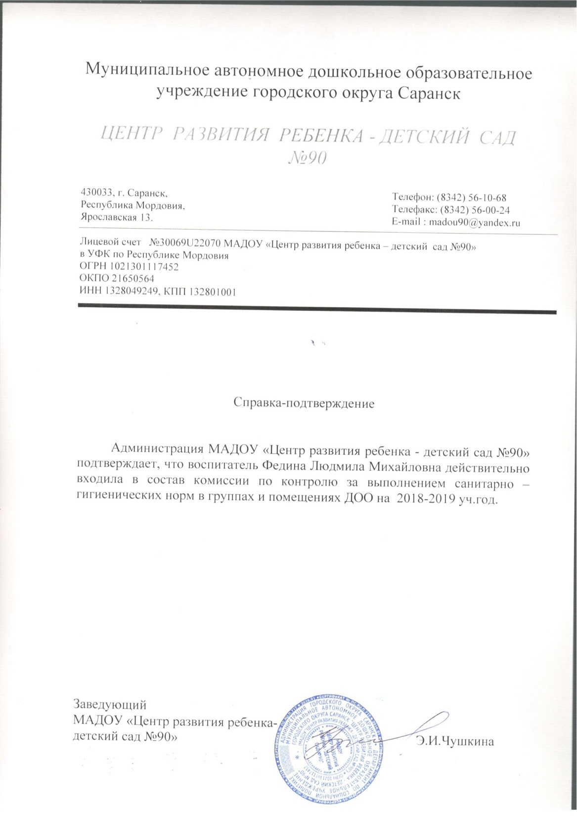

Slide 36
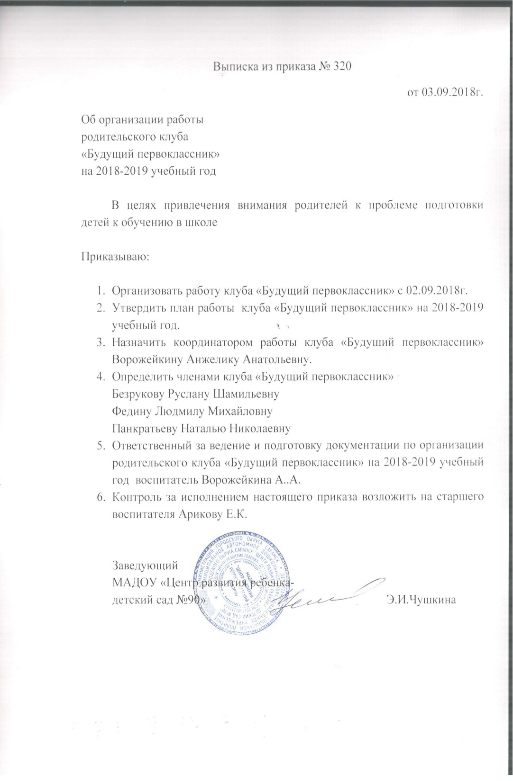
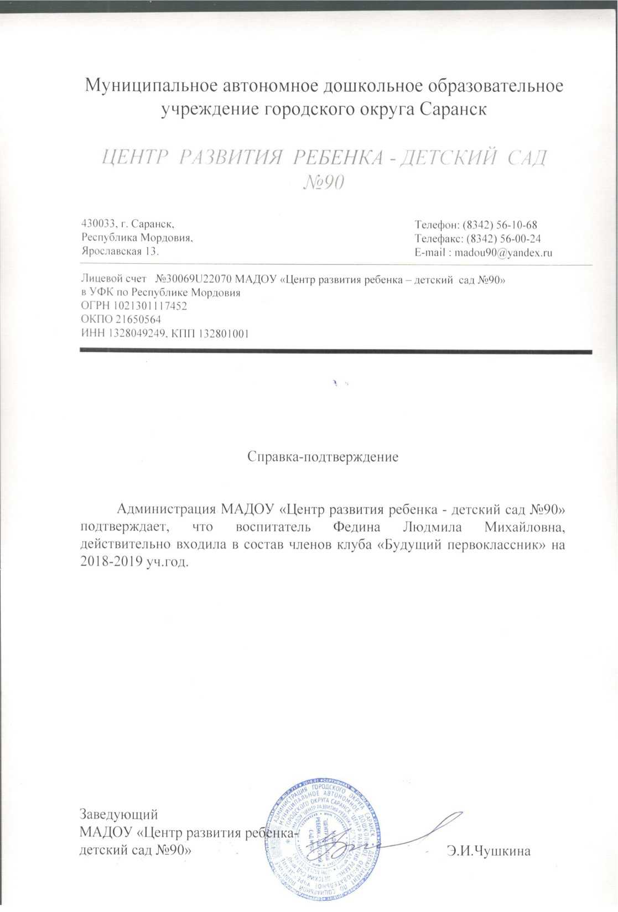

Slide 37
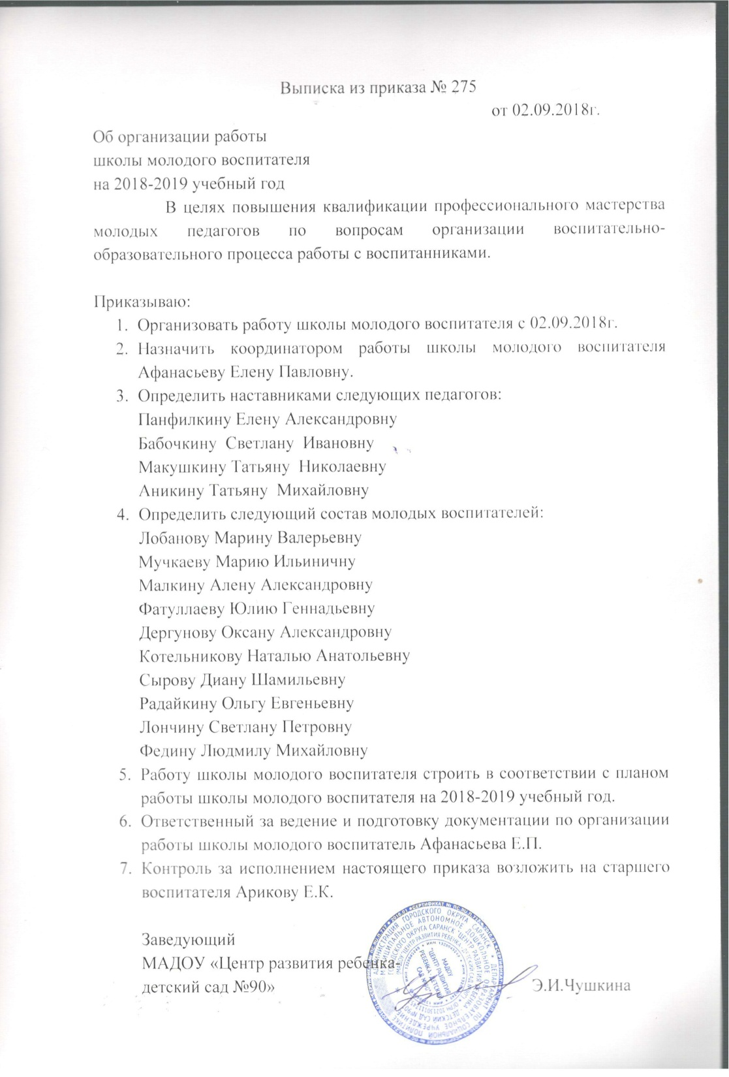
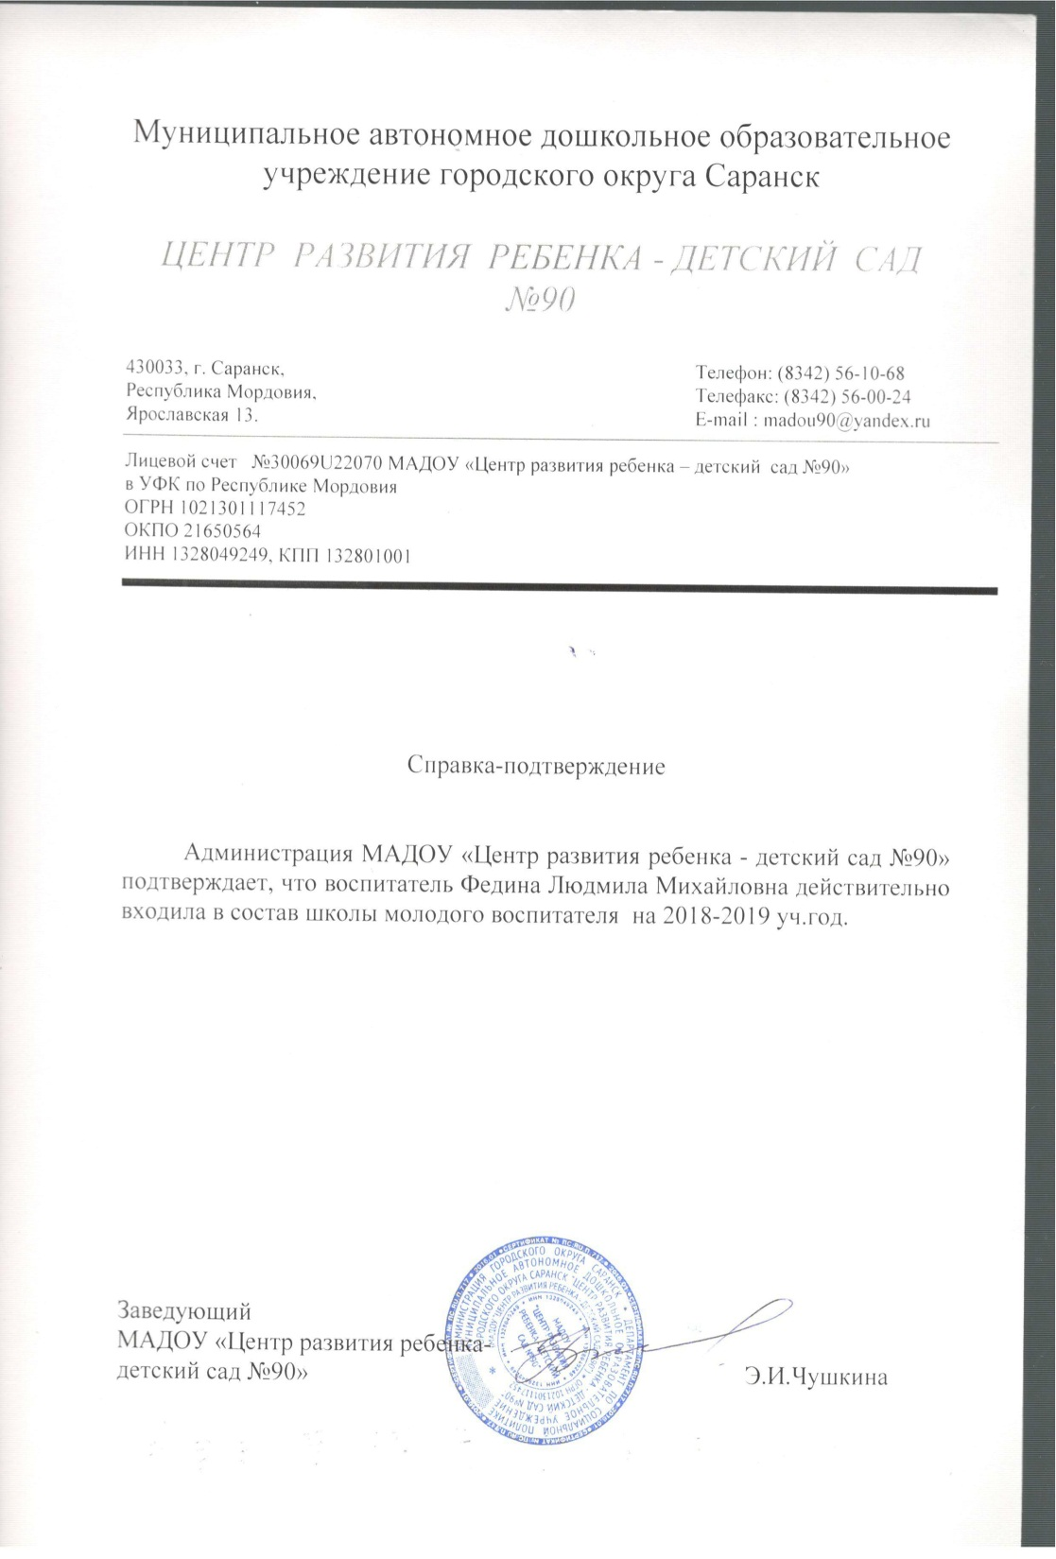

Slide 38
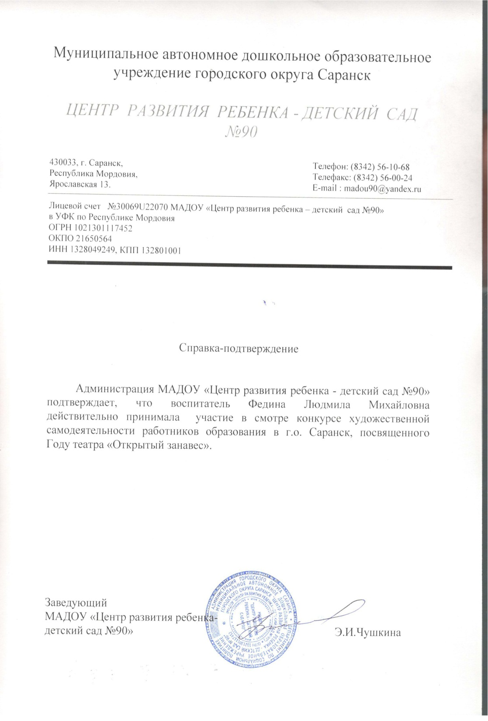

Slide 39
10. ПОЗИТИВНЫЕ РЕЗУЛЬТАТЫ РАБОТЫ С
ВОСПИТАННИКАМИ

Slide 40
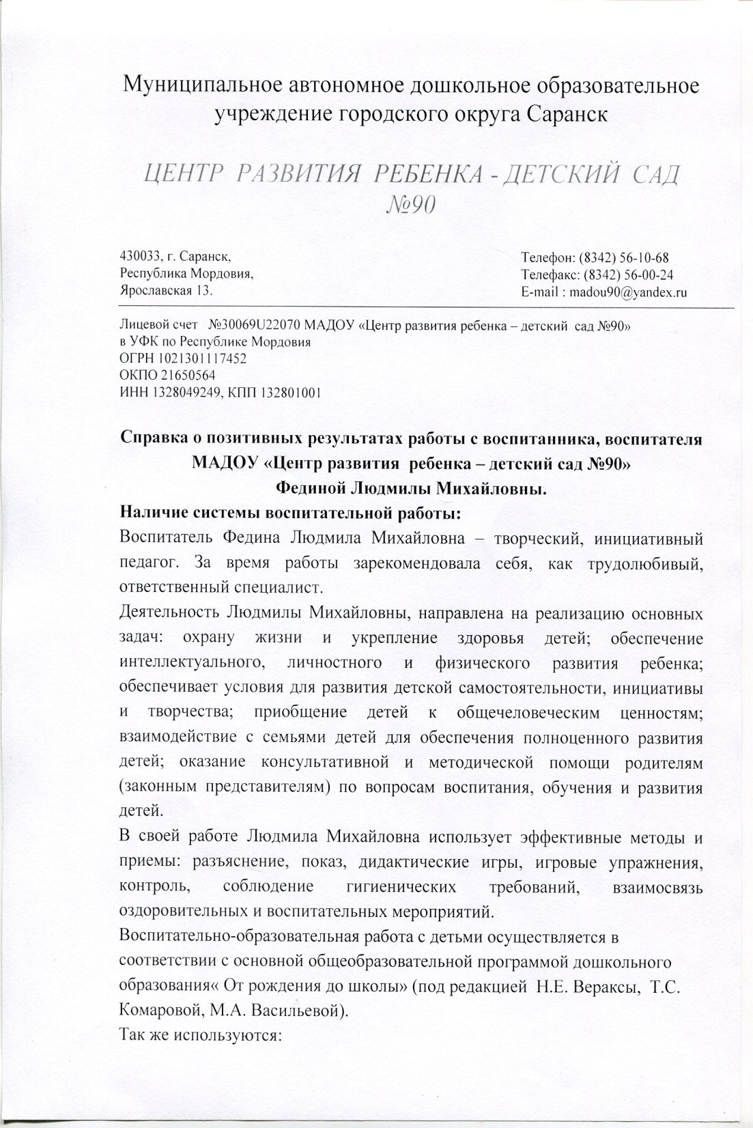
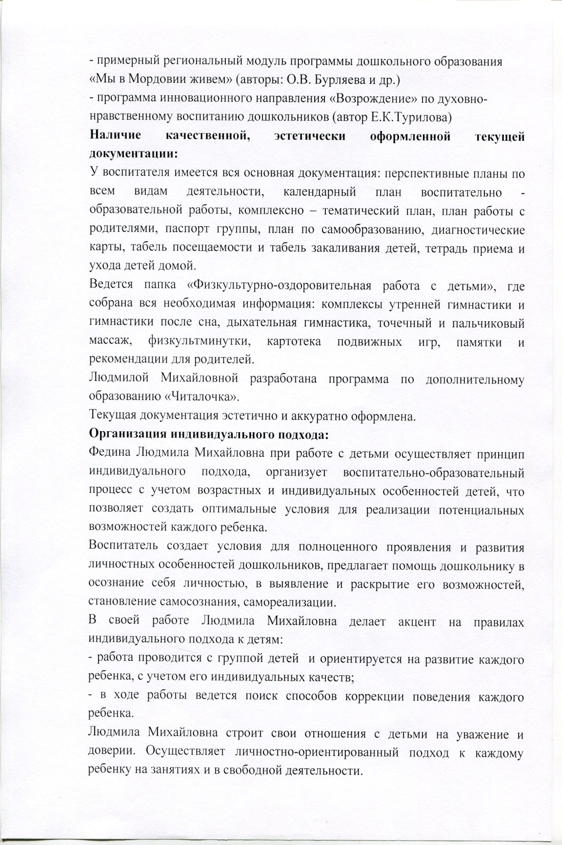

Slide 41
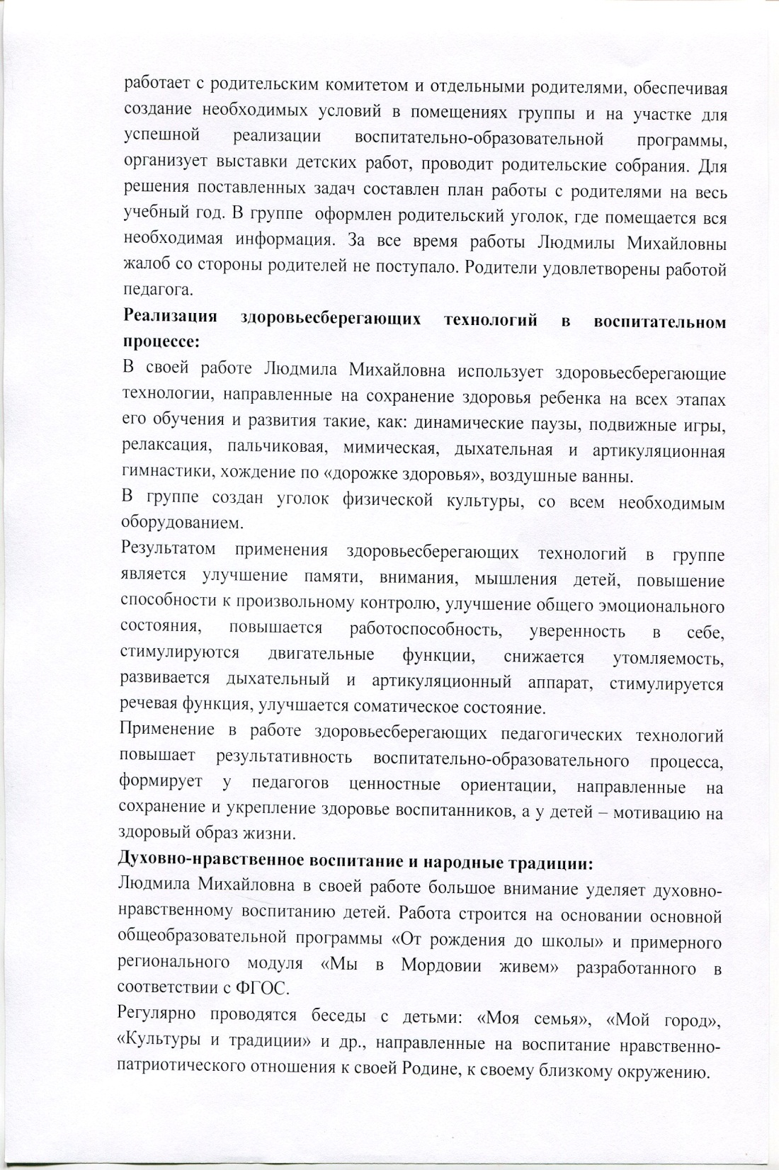
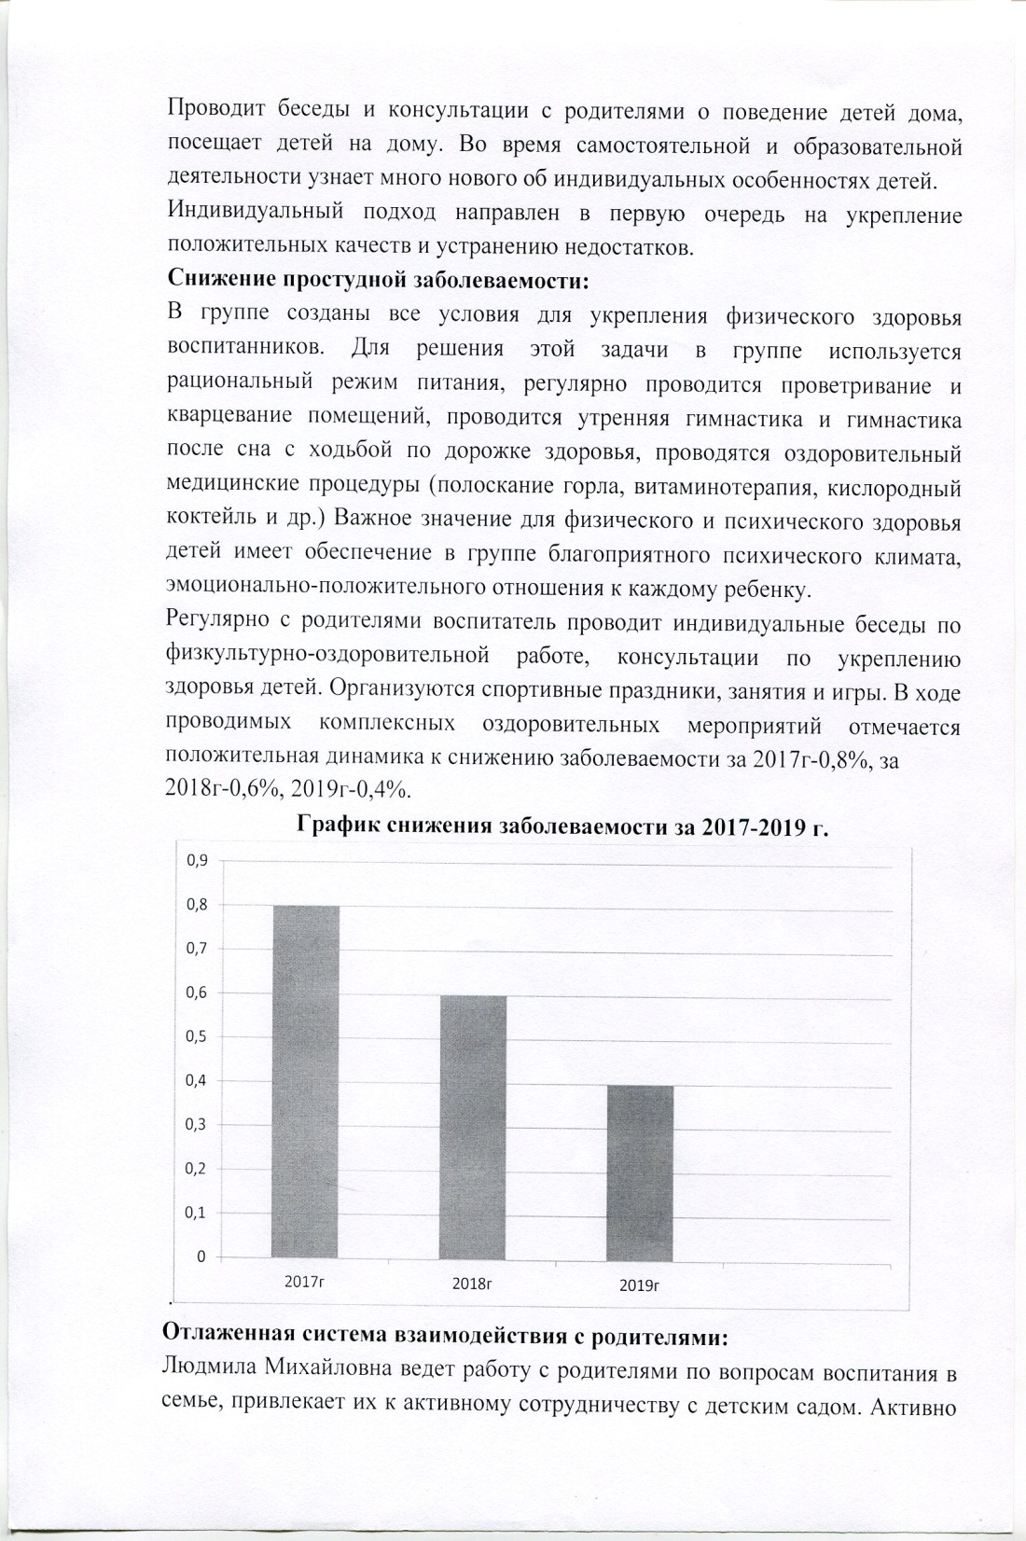

Slide 42
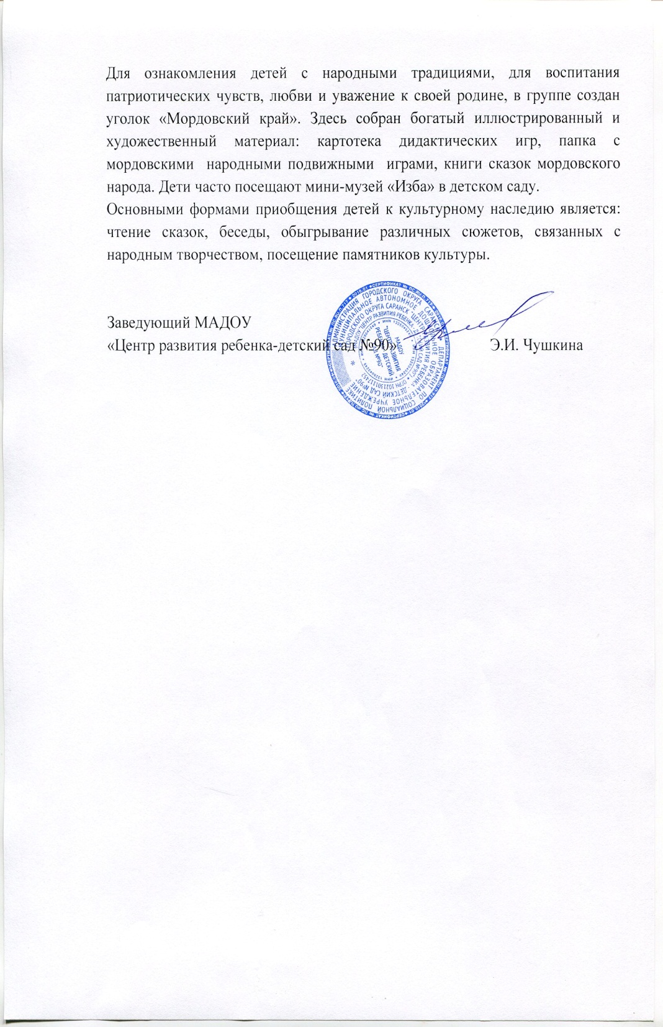
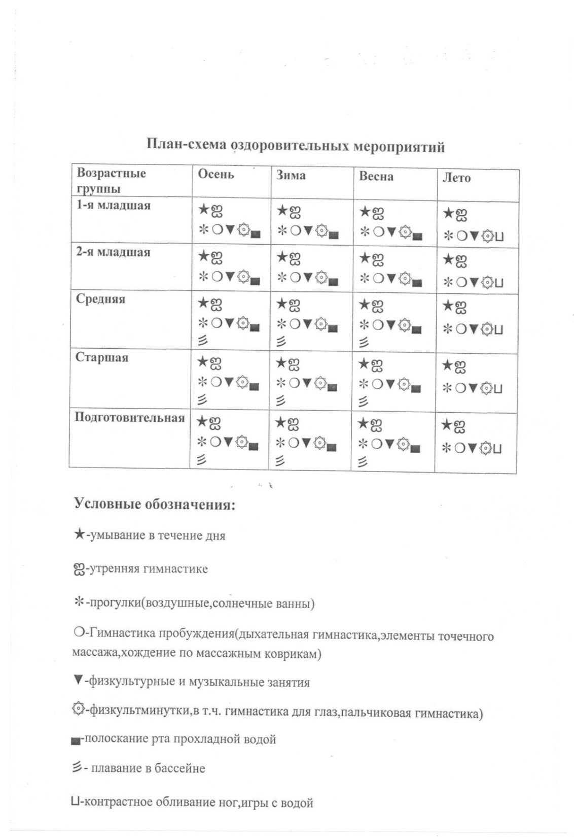

Slide 43
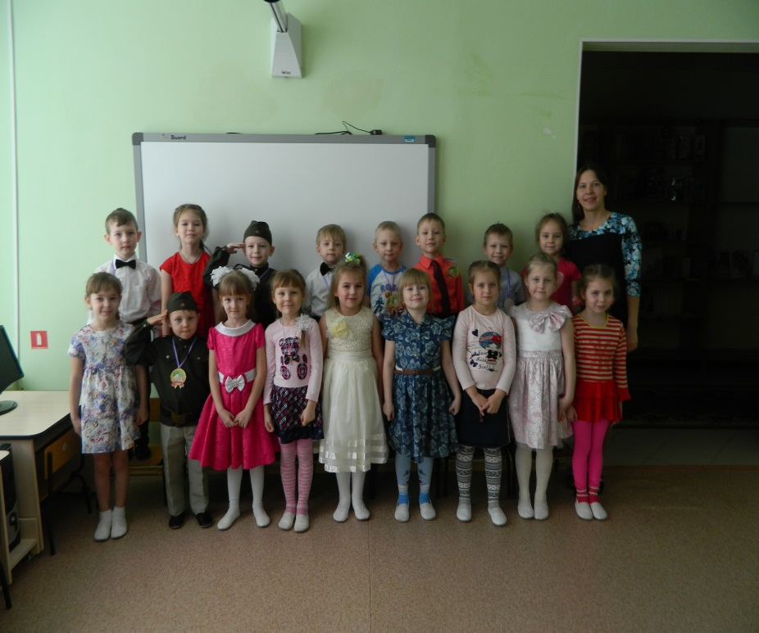
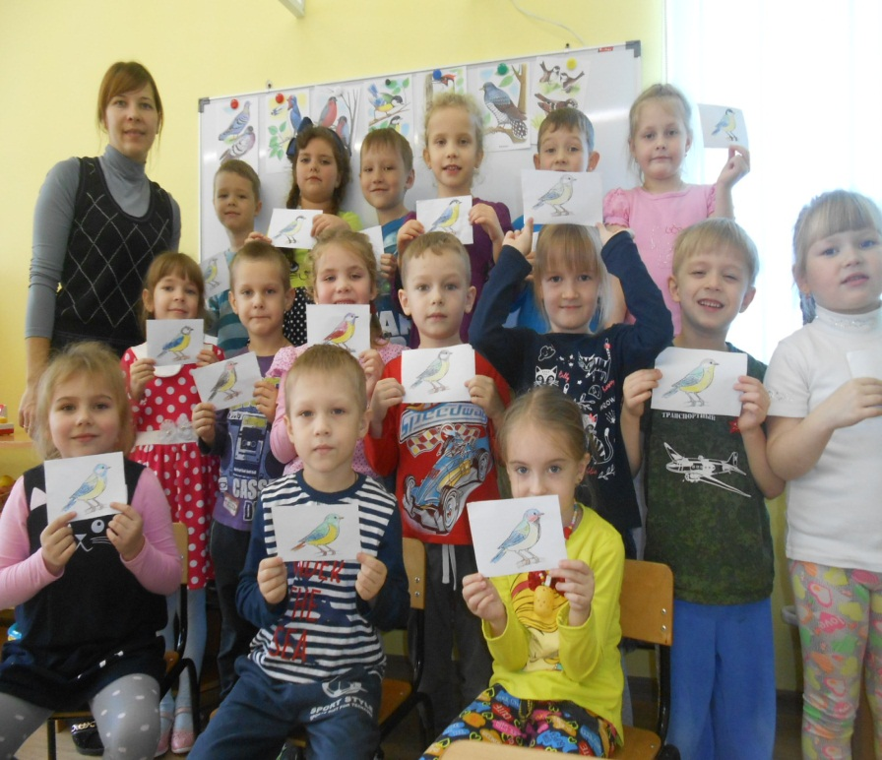
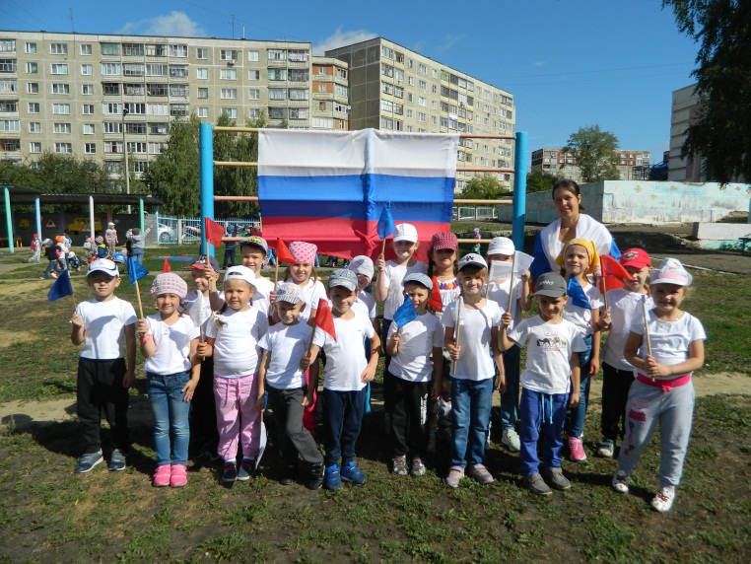
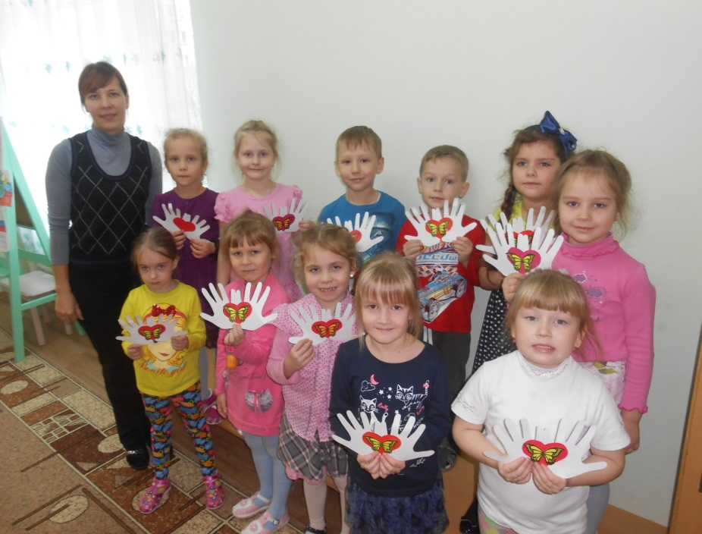
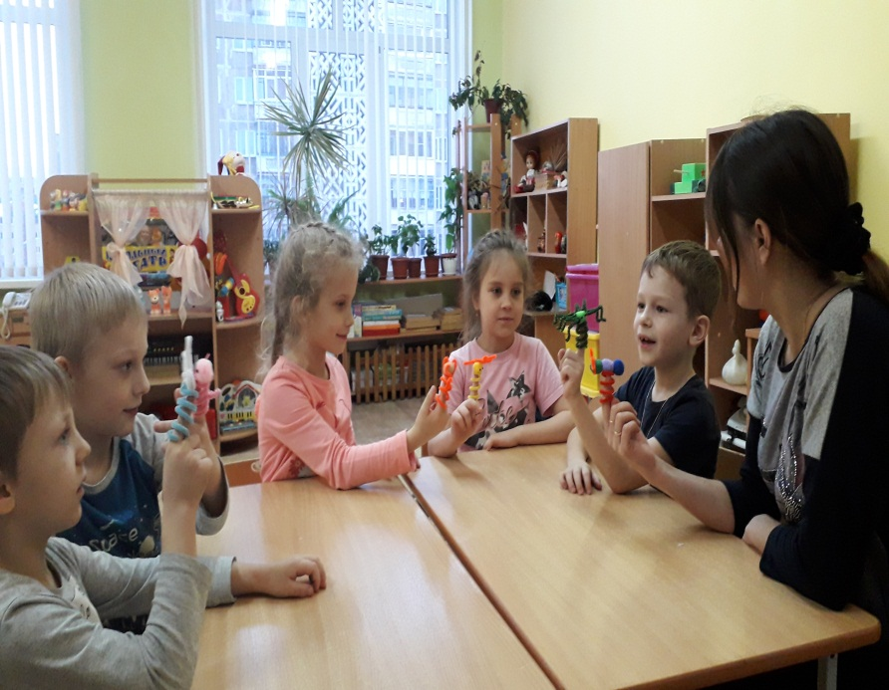

Slide 44
11. КАЧЕСТВО
ВЗАИМОДЕЙСТВИЯ
С РОДИТЕЛЯМИ

Slide 45
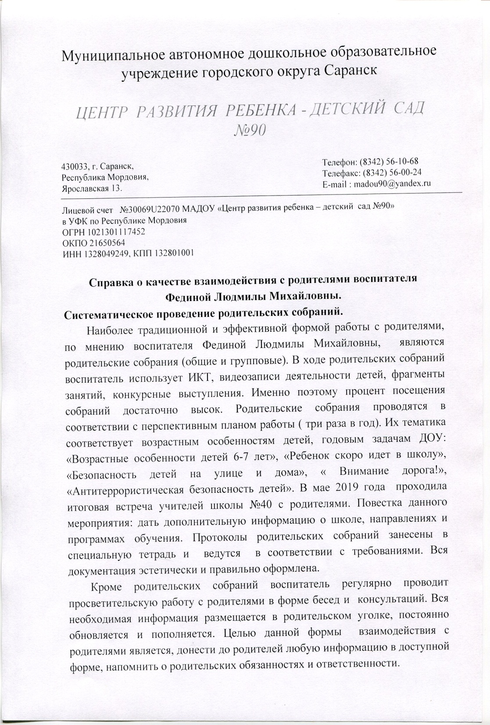
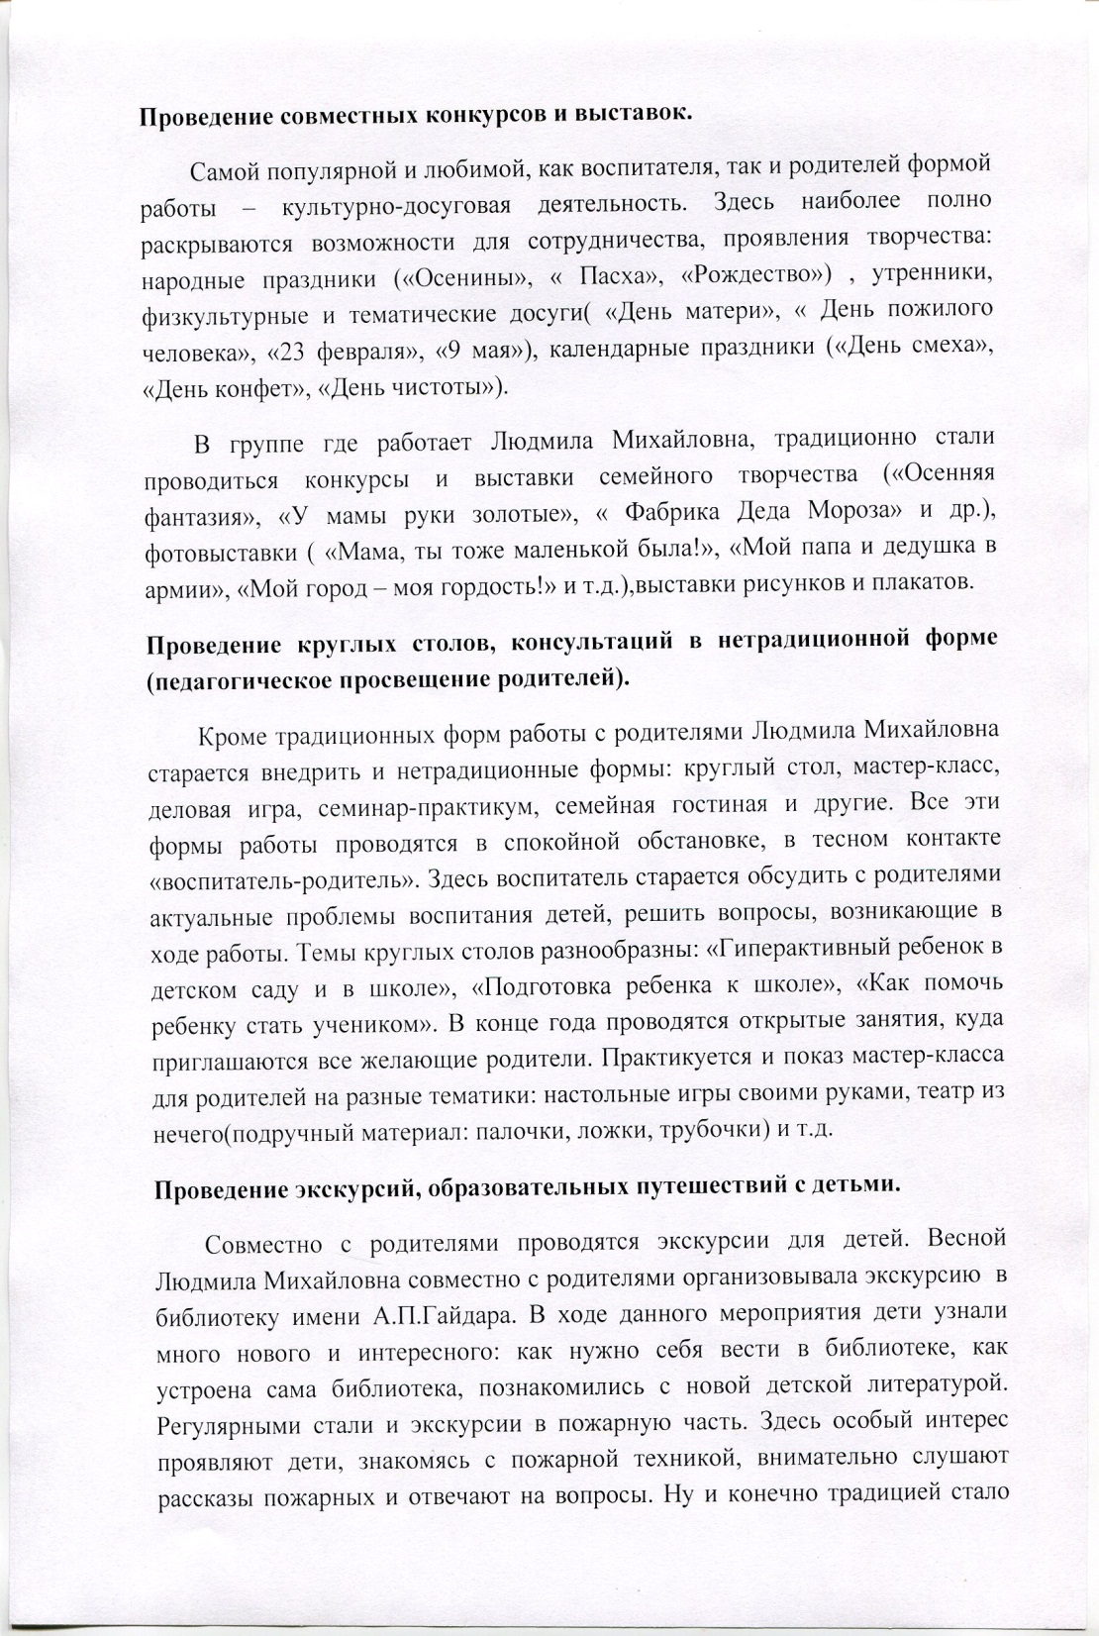

Slide 46
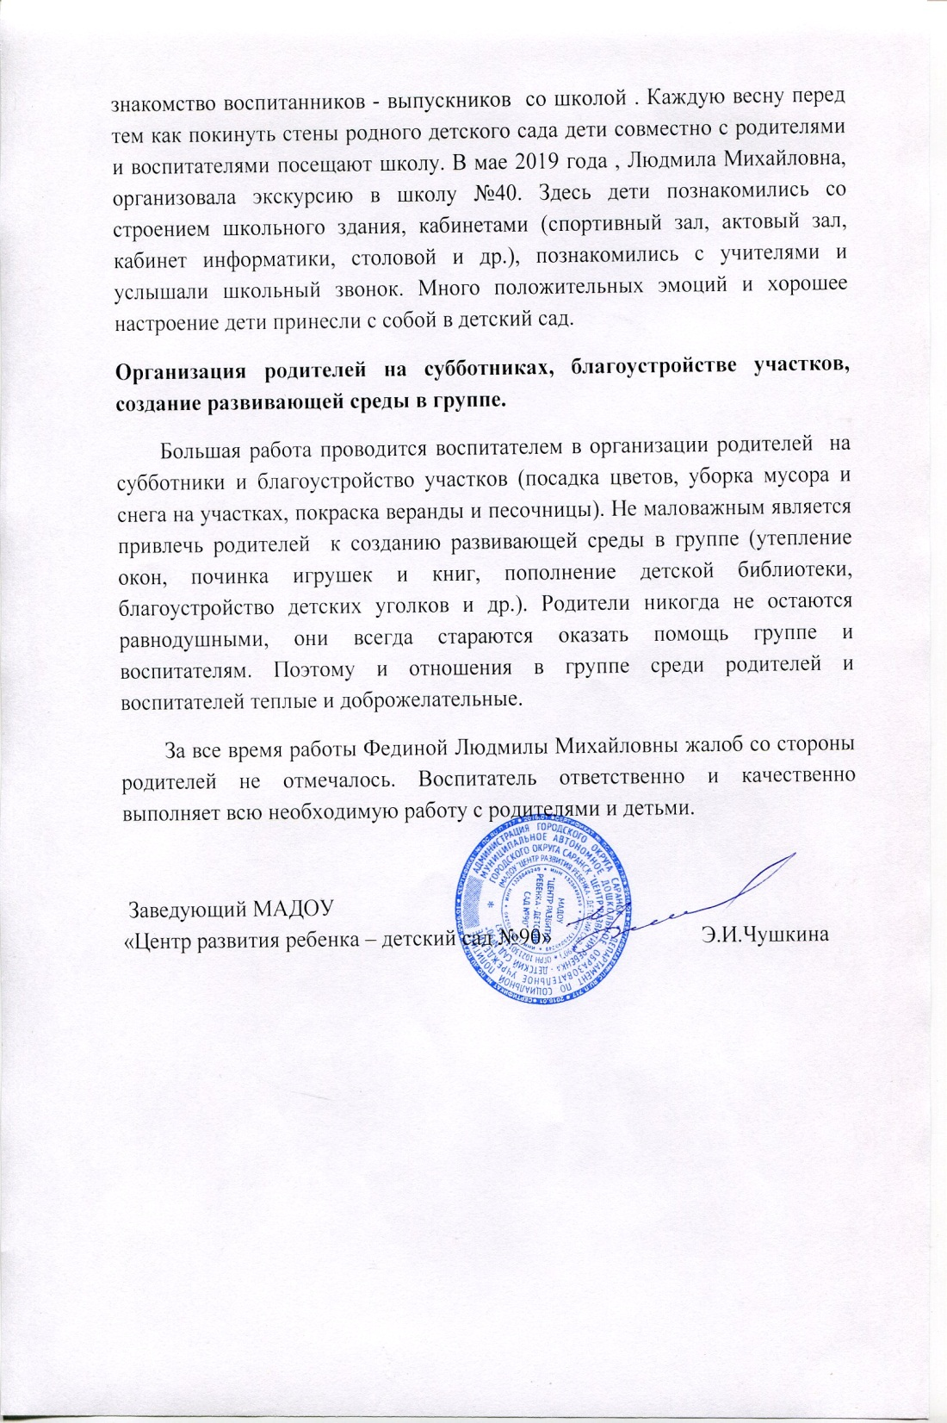
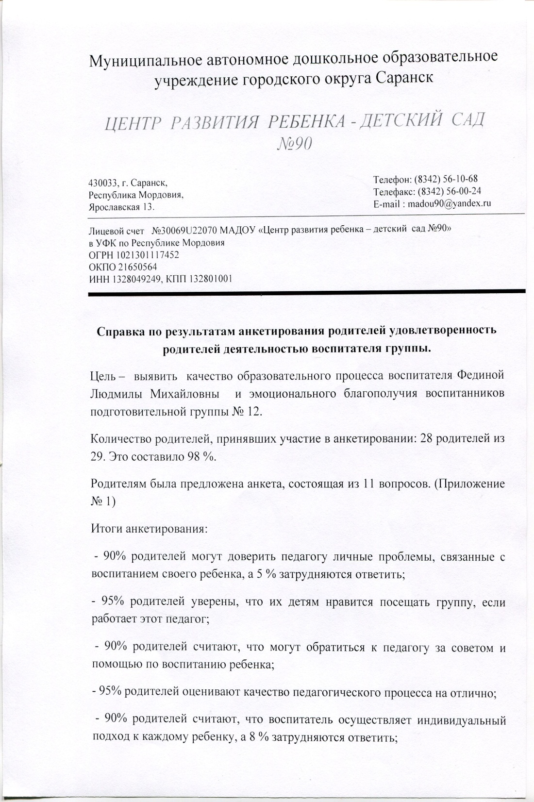

Slide 47
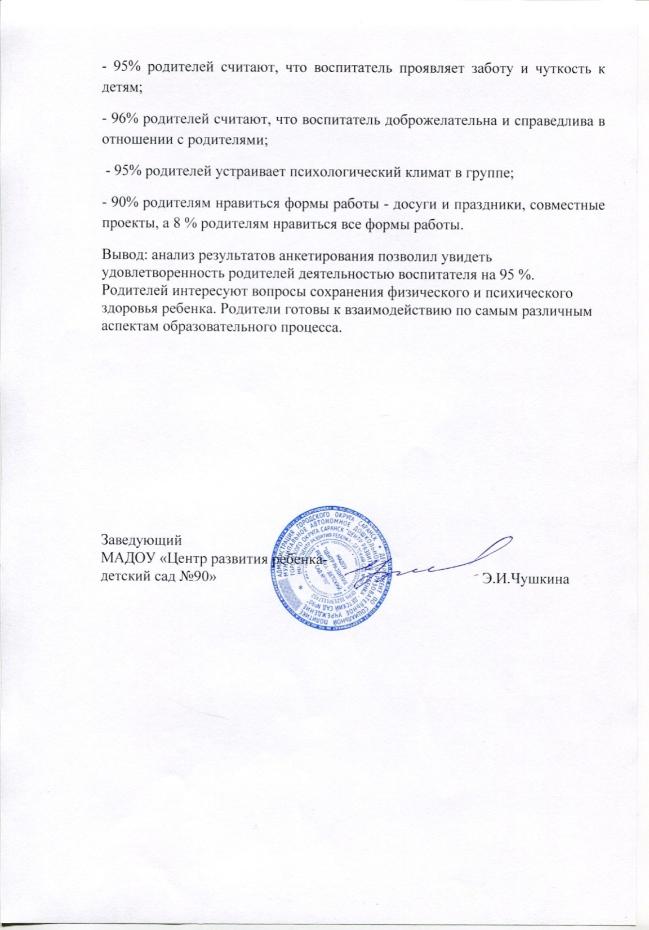
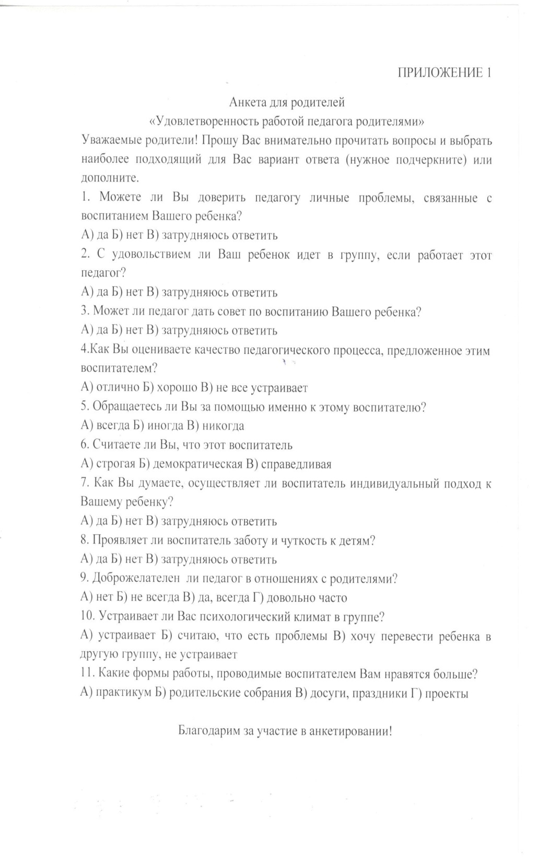

Slide 48
12. РАБОТА С ДЕТЬМИ
ИЗ СОЦИАЛЬНО –
НЕБЛАГОПОЛУЧНЫХ
СЕМЕЙ

Slide 49
13. УЧАСТИЕ ПЕДАГОГА В ПРОФЕССИОНАЛЬНЫХ КОНКУРСАХ

Slide 50
Международный уровень : | Международная олимпиада «Формирование здорового образа жизни у детей дошкольников» – 1 место – 2019г Журнал «Педагог» СМИ ЭЛ № ФС 77-65297
 | Блиц – олимпиада: «Занятия по изобразительной деятельности. Рисование» 2018г. http://doutessa.ru/

Slide 52
14. НАГРАДЫ И
ПООЩРЕНИЯ ПЕДАГОГА

